Slide 1
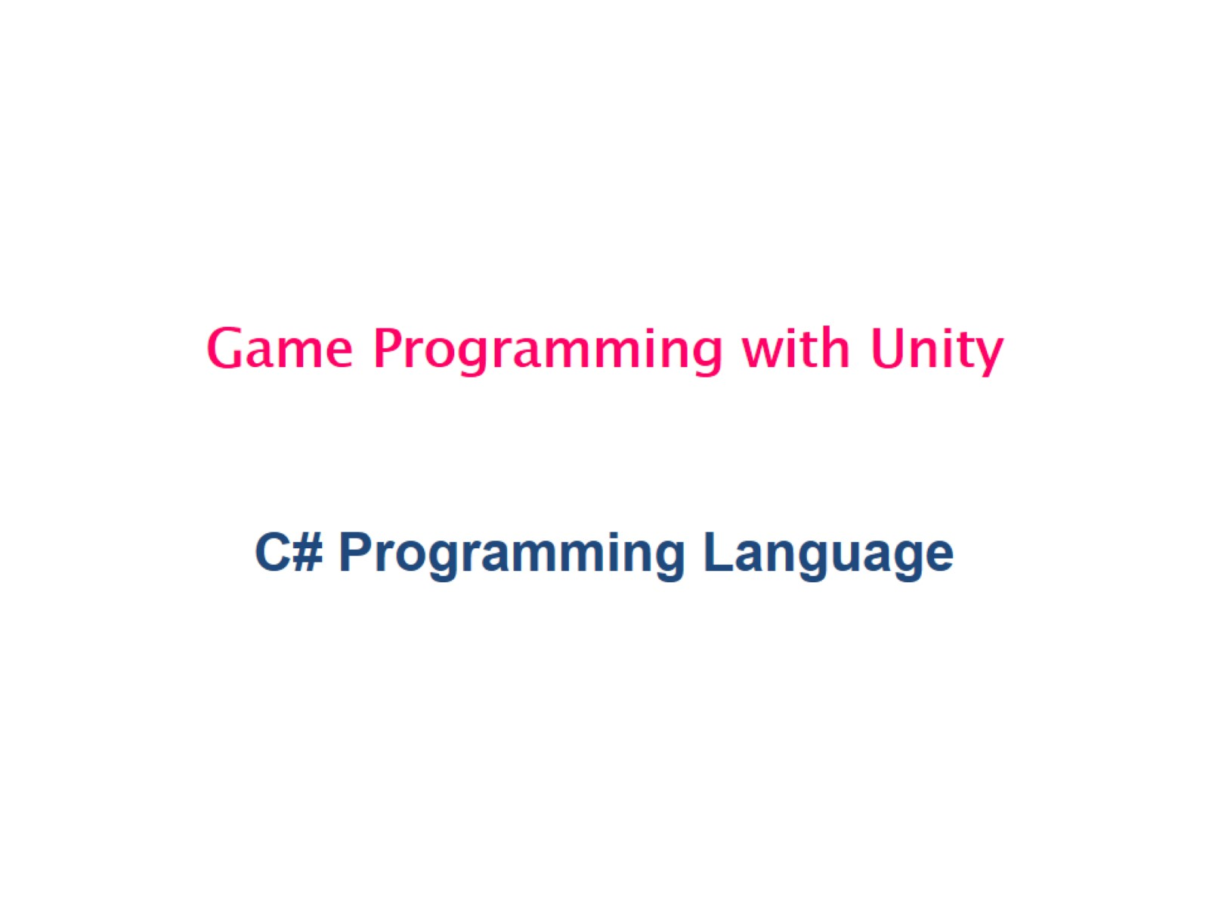
Game Programming with Unity

Slide 2
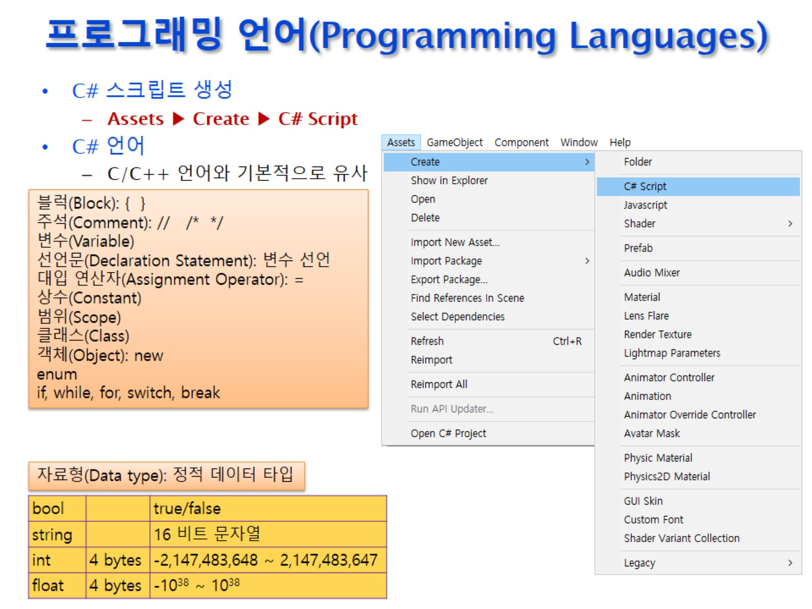
프로그래밍 언어(Programming Languages)

Slide 3
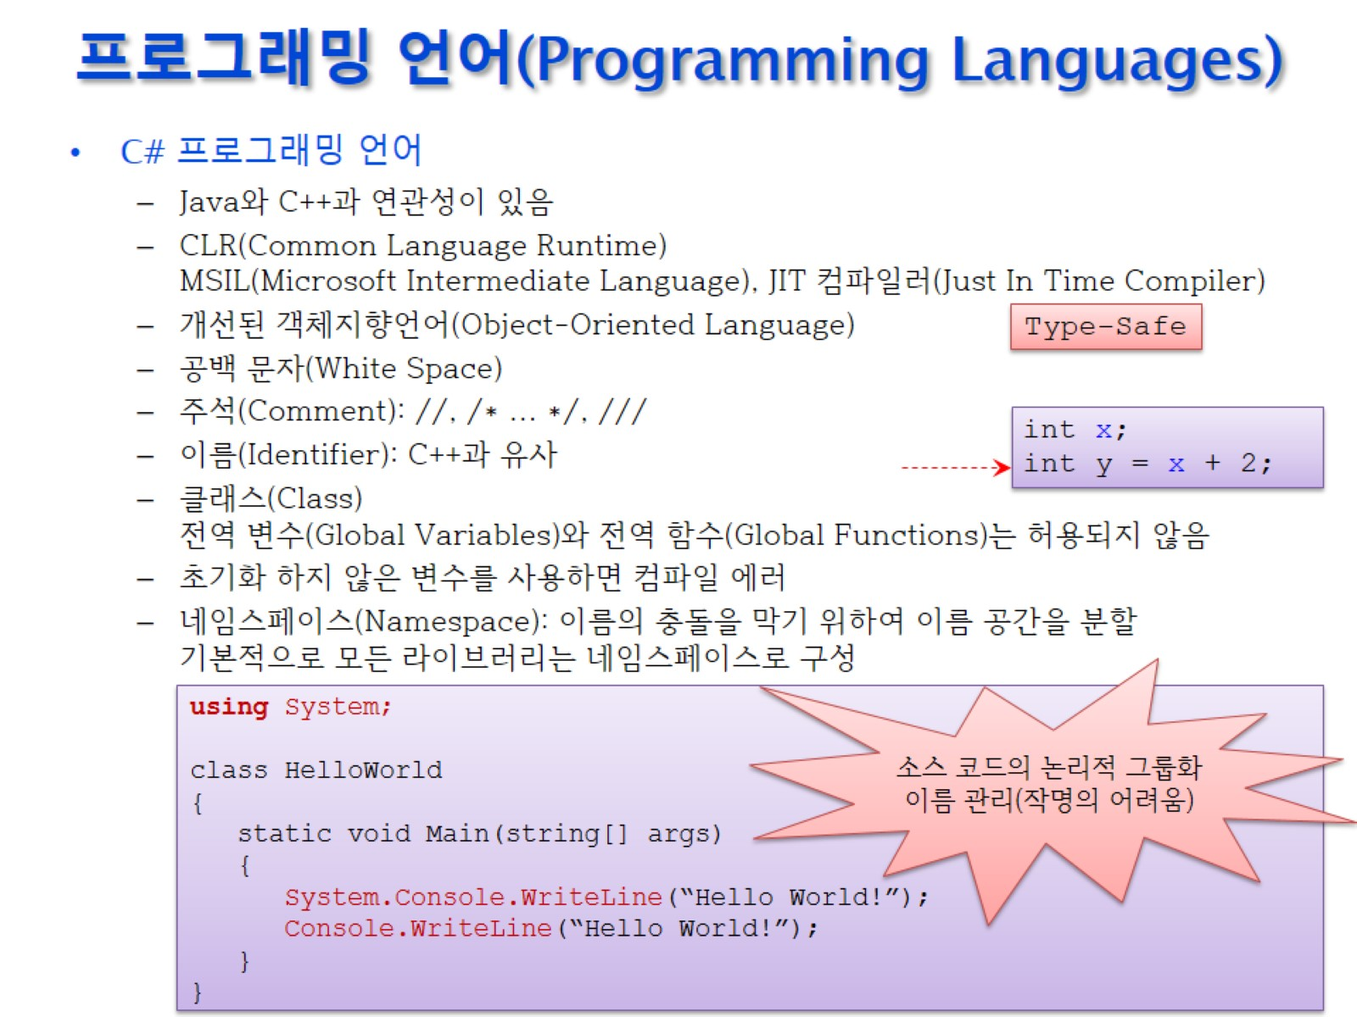
프로그래밍 언어(Programming Languages)

Slide 4
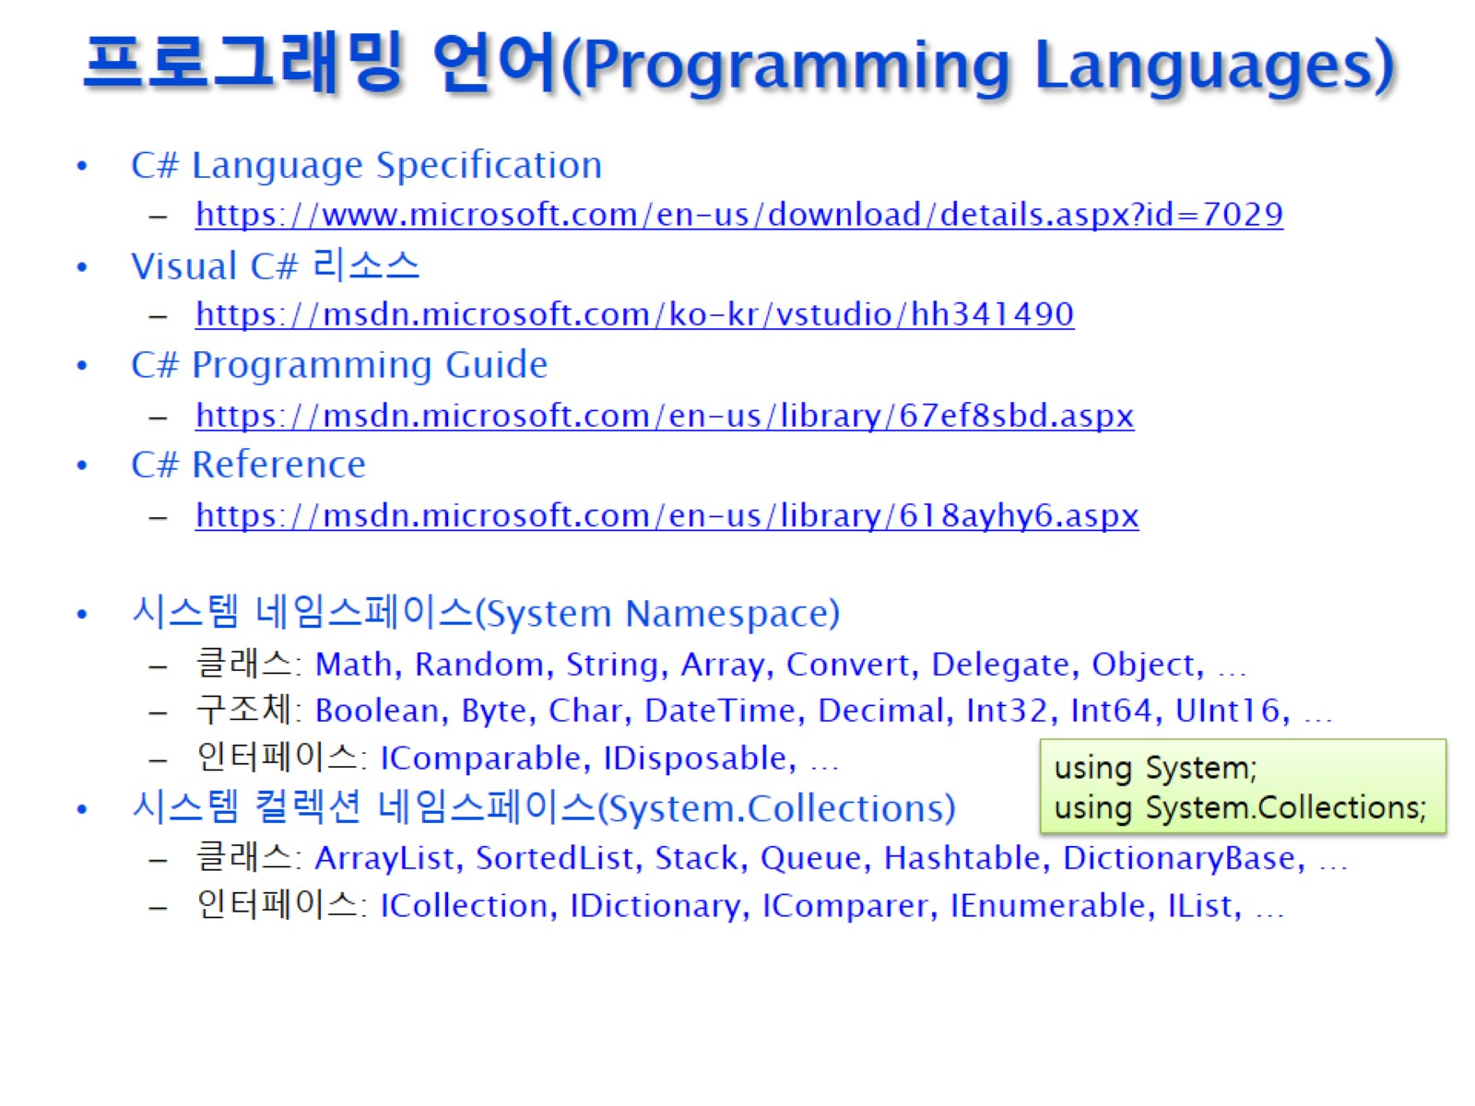
프로그래밍 언어(Programming Languages)

Slide 5
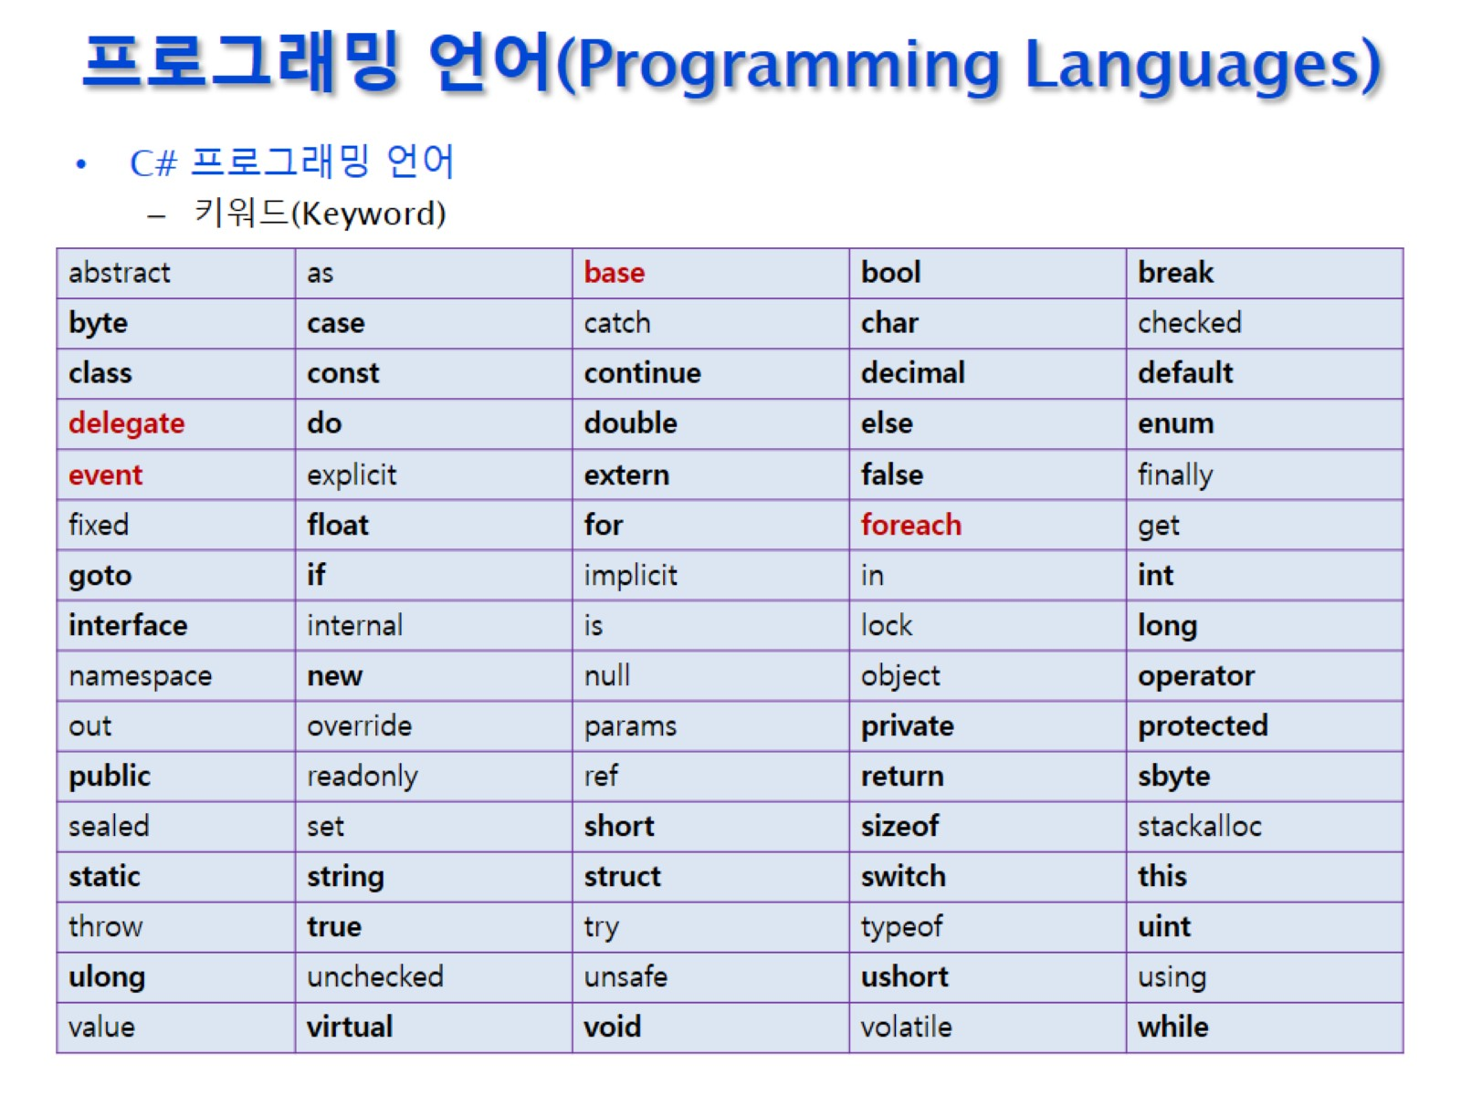
프로그래밍 언어(Programming Languages)

Slide 6
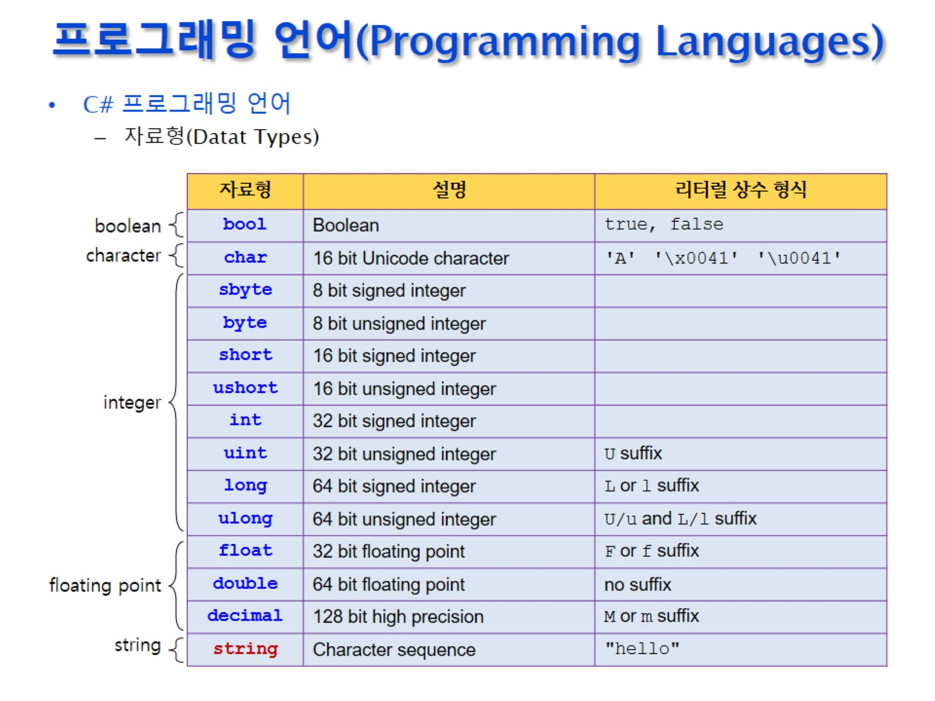
프로그래밍 언어(Programming Languages)

Slide 7
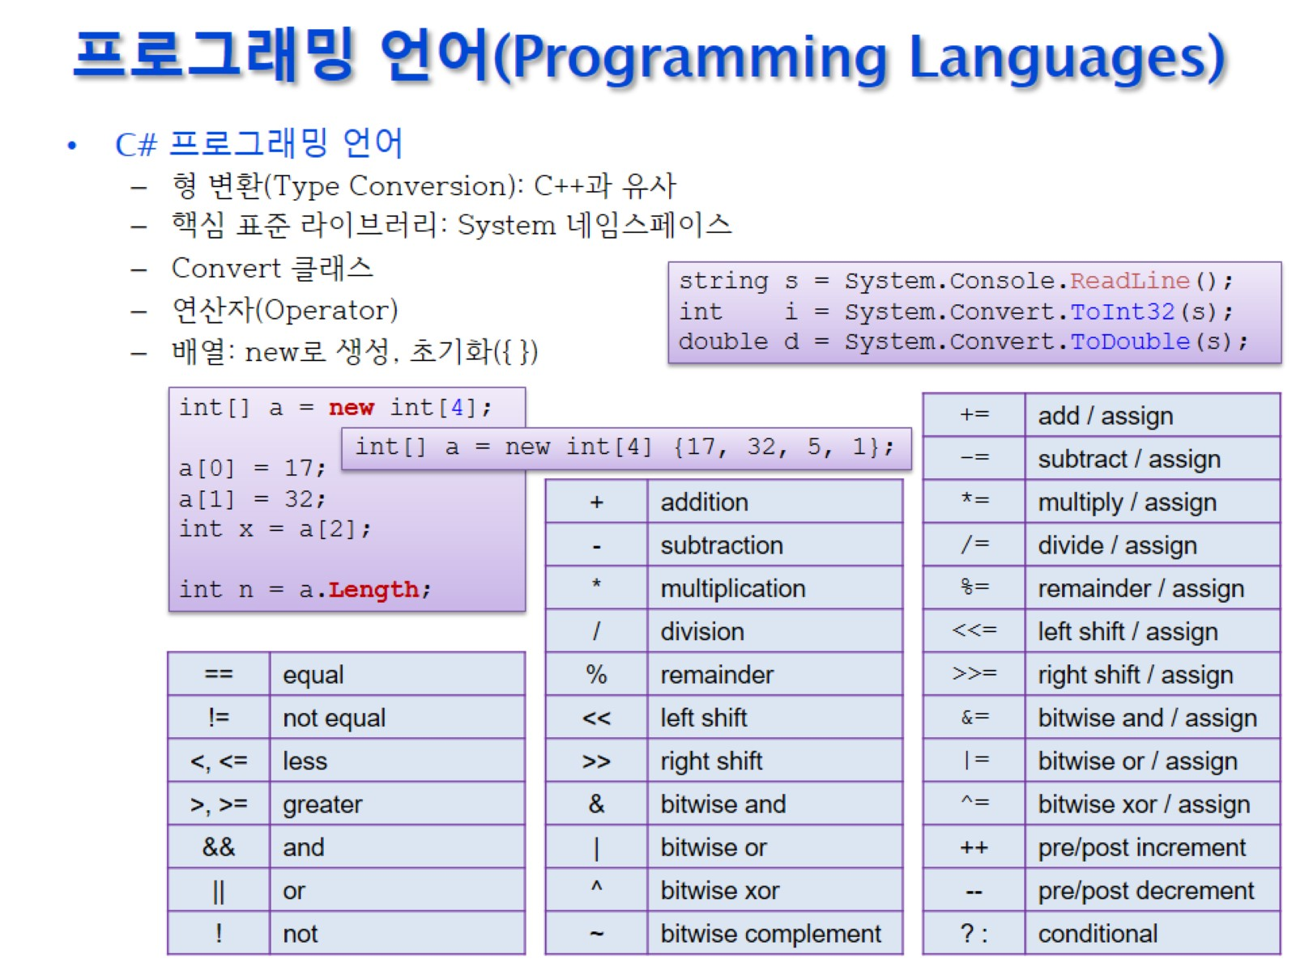
프로그래밍 언어(Programming Languages)

Slide 8
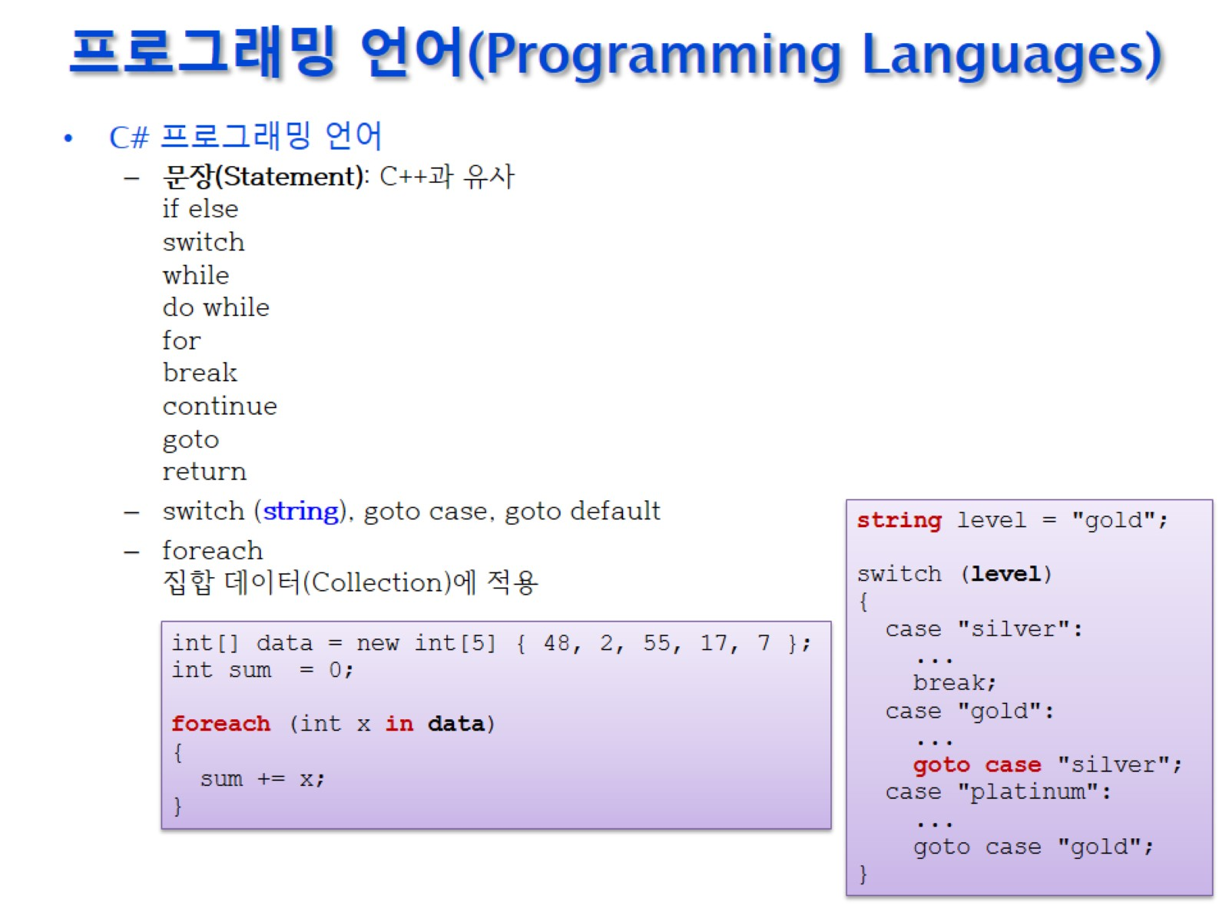
프로그래밍 언어(Programming Languages)

Slide 9
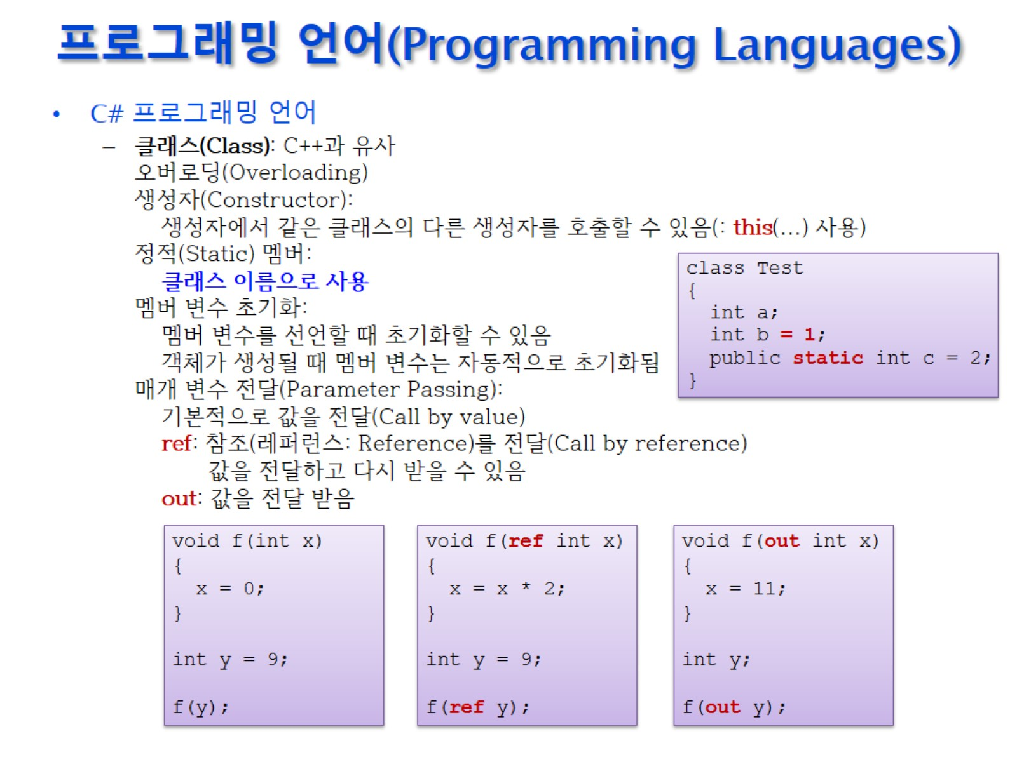
프로그래밍 언어(Programming Languages)
Out은 y의 값은 안쓰고 x를 y로 만들어 버릴거야!
Ref는 y의 값을 통하여 x를 통해 y의 값을 바꿀거야!

Slide 10
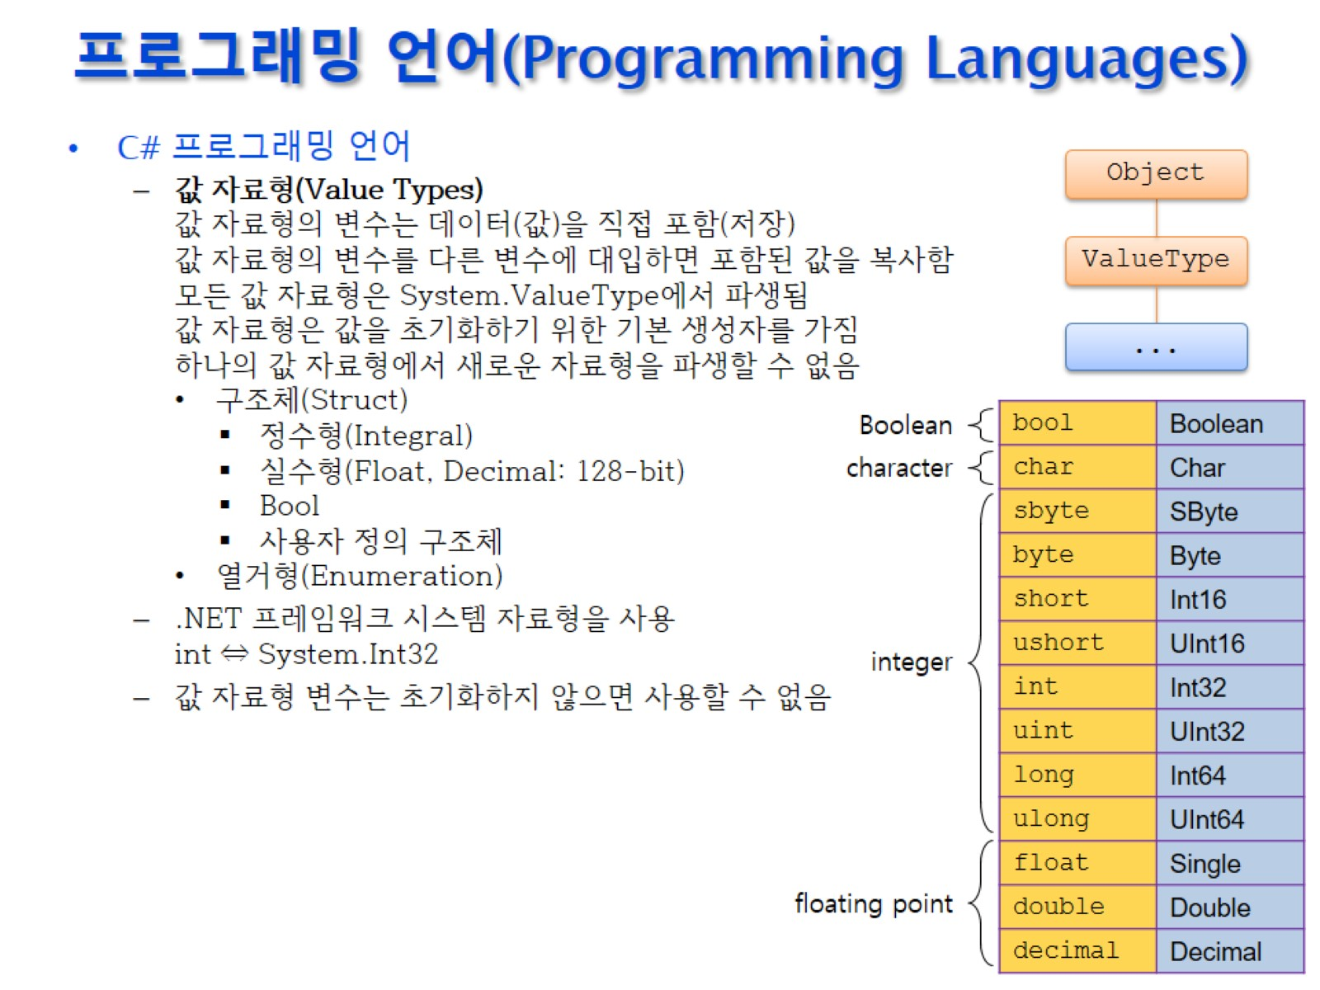
프로그래밍 언어(Programming Languages)
모든 클레스는 오버젝트 클레스에서 파생되었다.

Slide 11
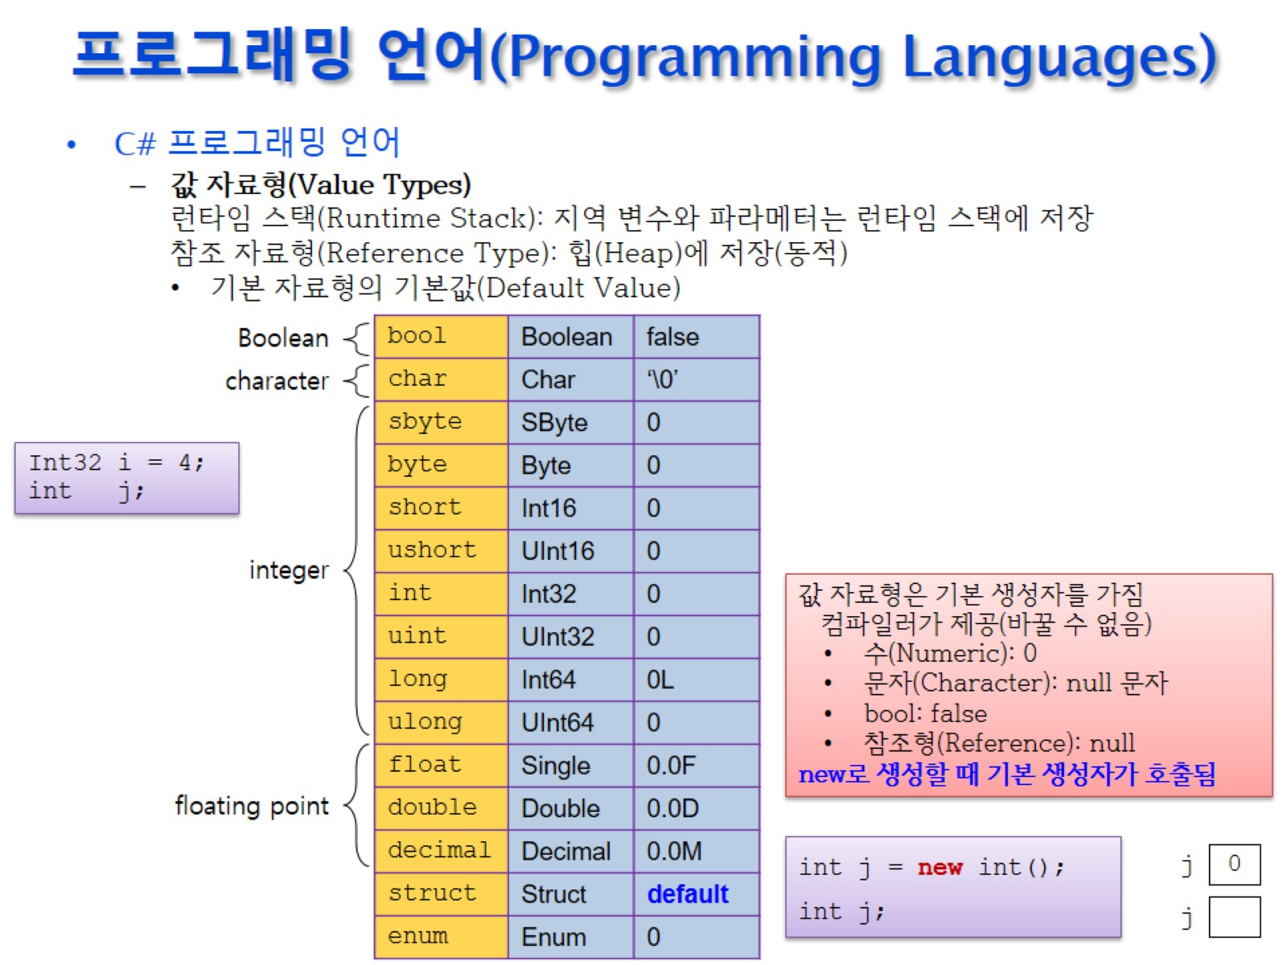
프로그래밍 언어(Programming Languages)

Slide 12
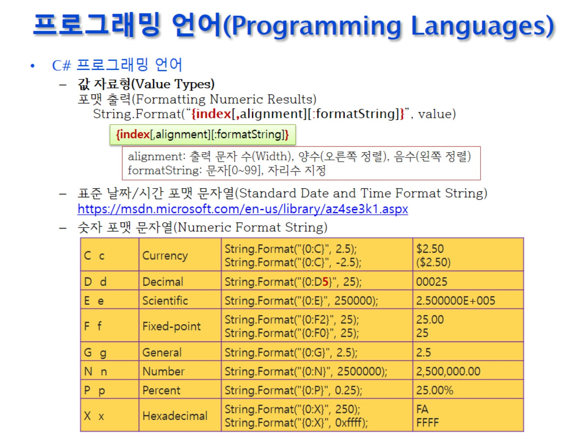
프로그래밍 언어(Programming Languages)
12, 13 포멧팅 넘어감 ㅎ

Slide 13
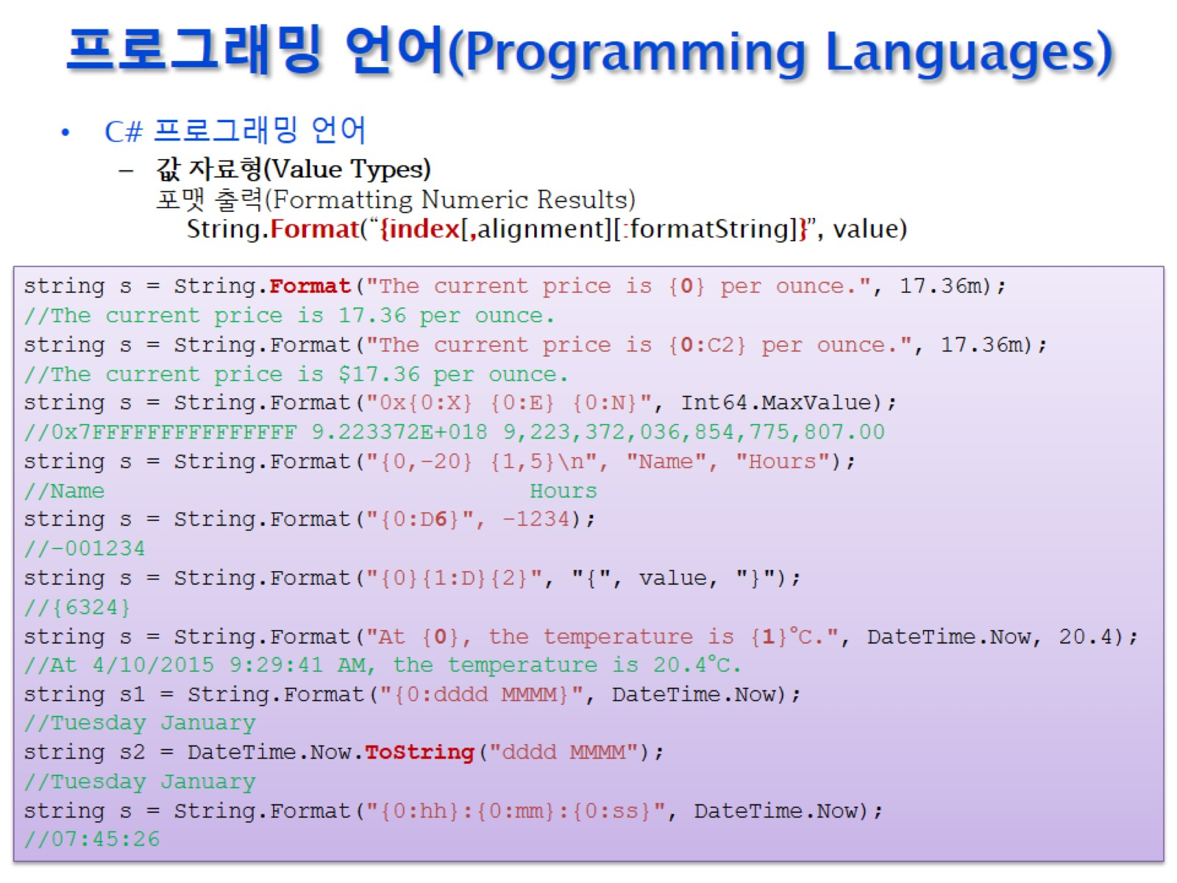
프로그래밍 언어(Programming Languages)

Slide 14
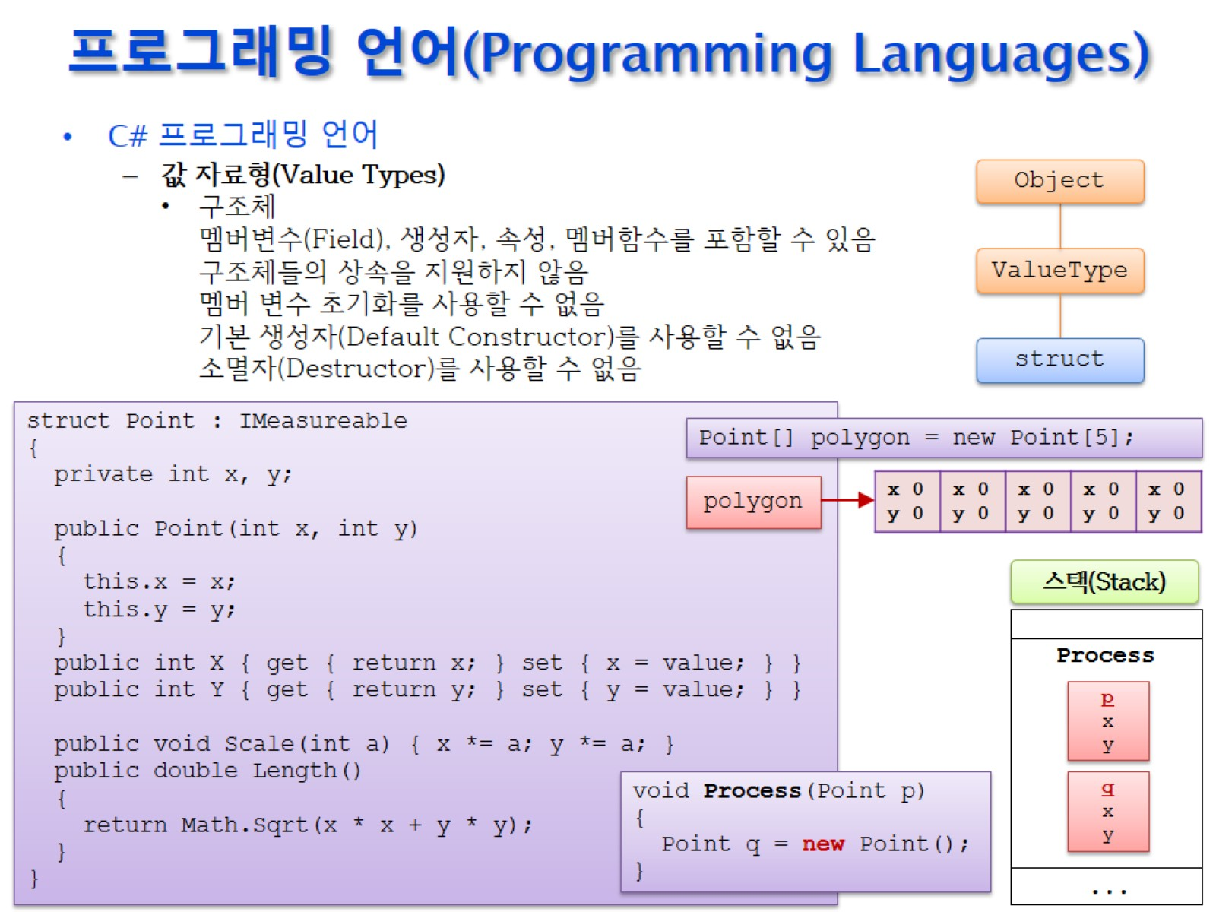
프로그래밍 언어(Programming Languages)
클레스 안이 아닌 여기서 초기화 불가 ex) x=3;

Slide 15
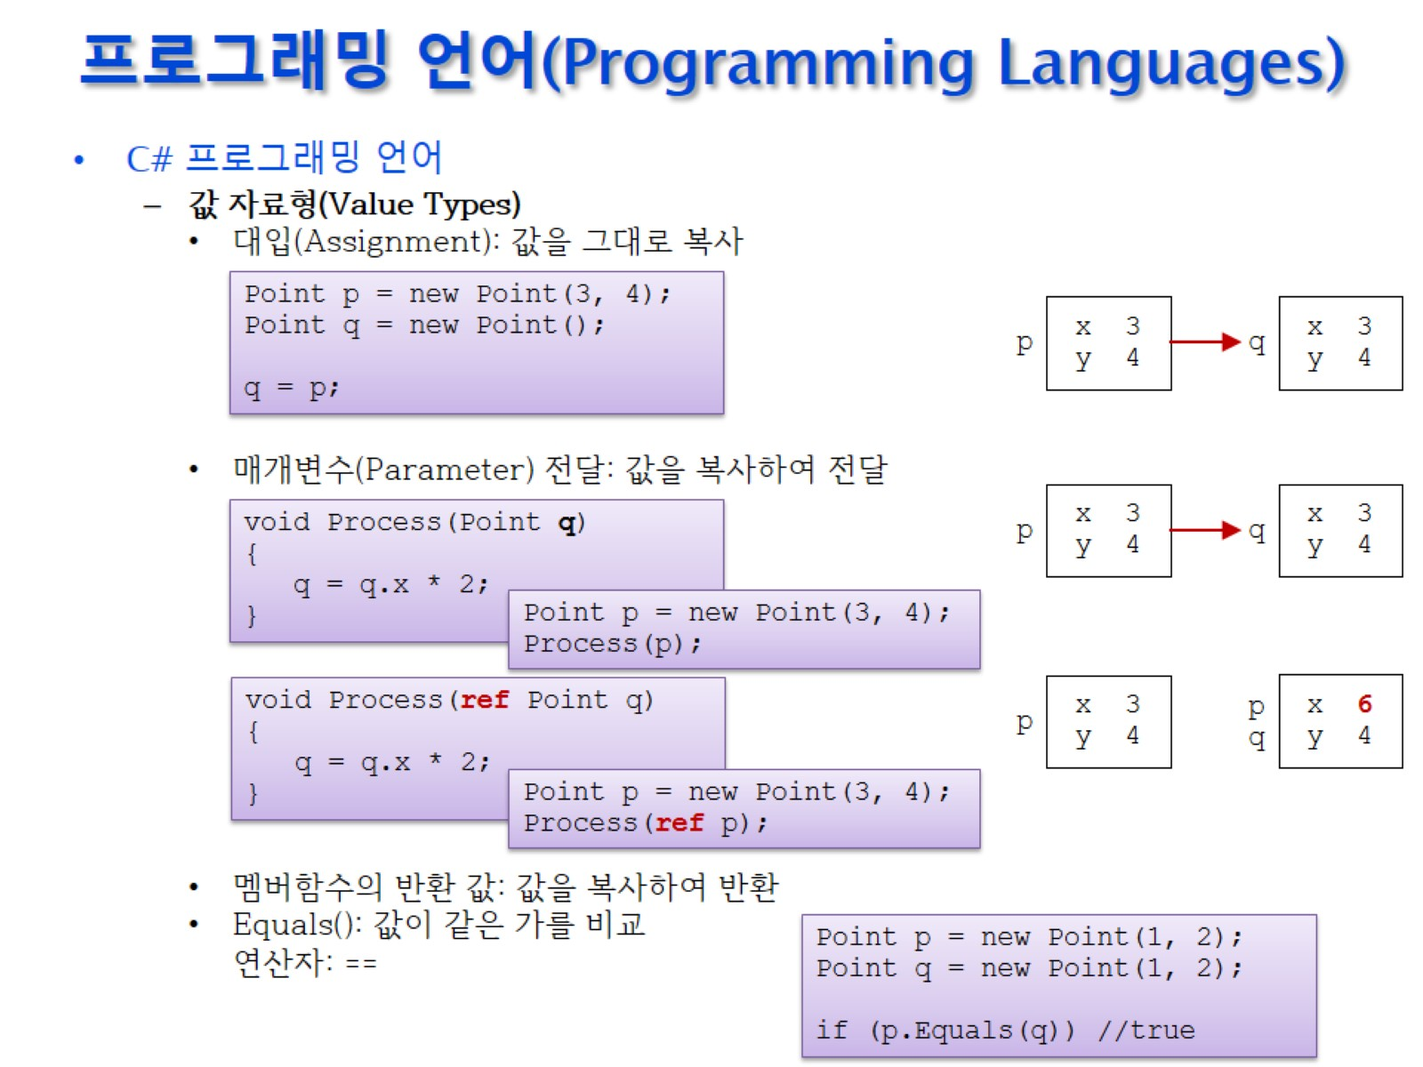
프로그래밍 언어(Programming Languages)

Slide 16
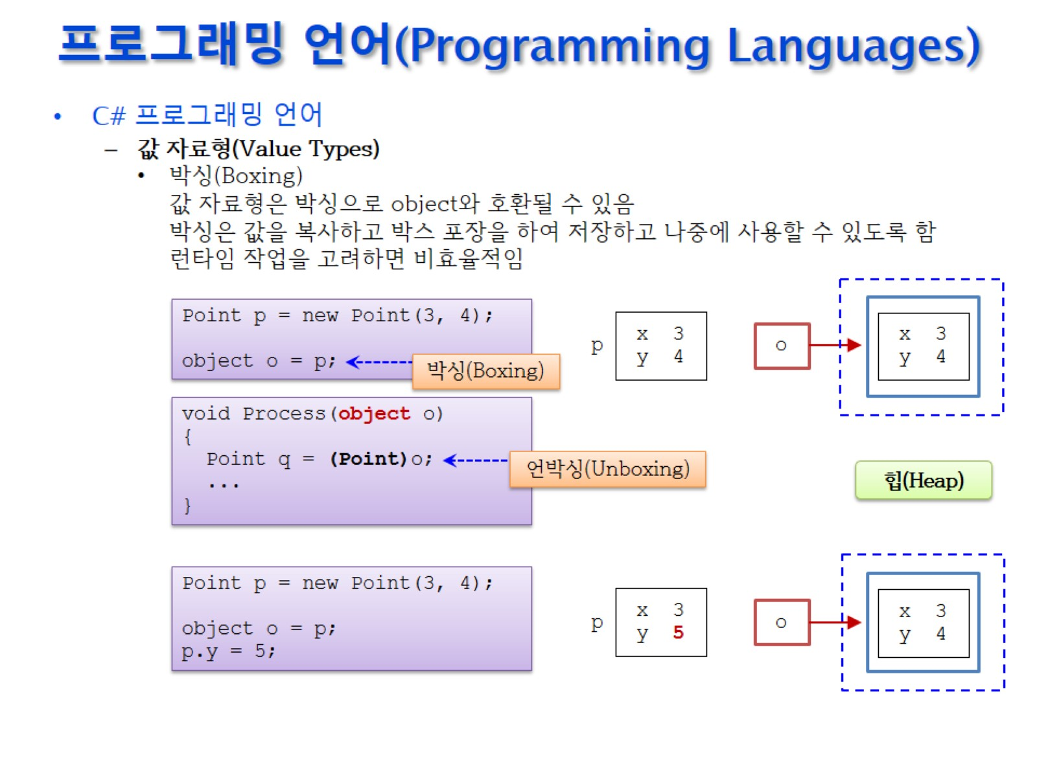
프로그래밍 언어(Programming Languages)

Slide 17
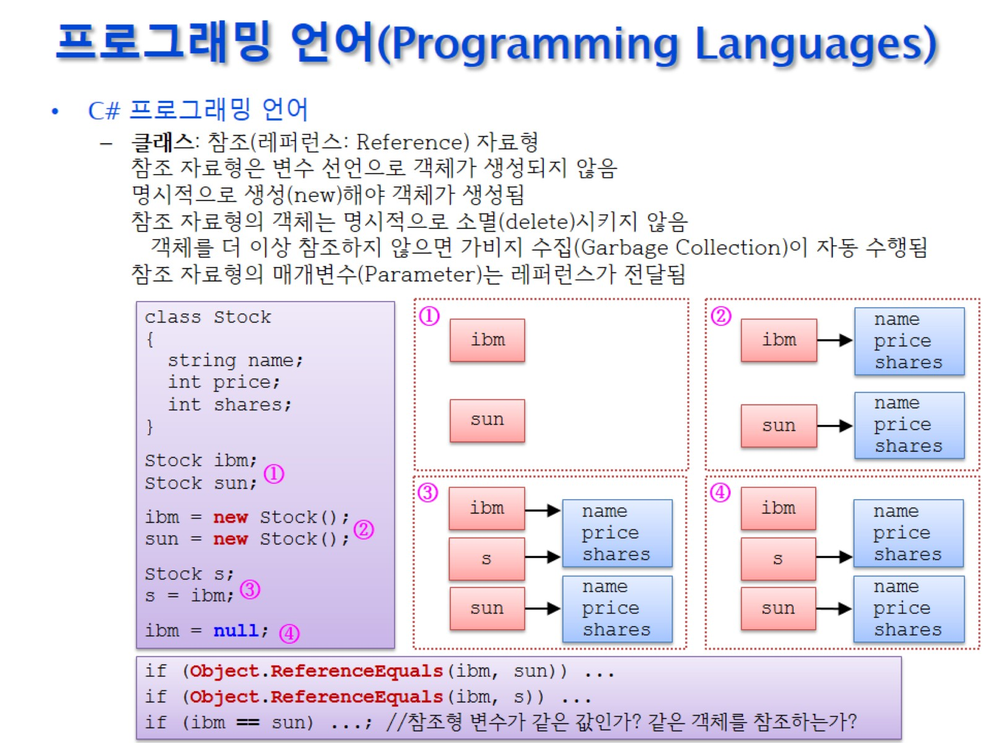
프로그래밍 언어(Programming Languages)
레퍼런스가 포인터랑 비슷
쉽게 벨루데이터 말고 다 레퍼런스 데이터
ex)배열
C#은 메모리 반환 필요없음

Slide 18
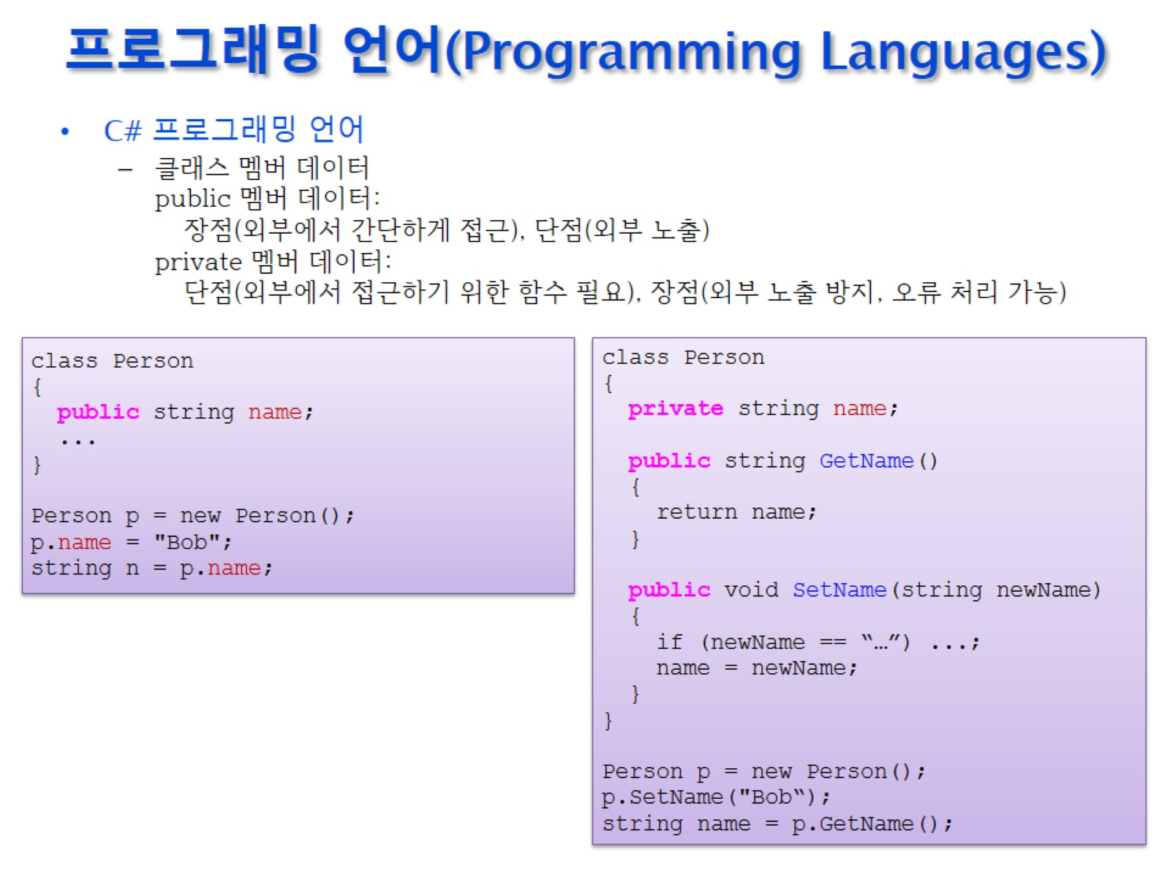
프로그래밍 언어(Programming Languages)

Slide 19
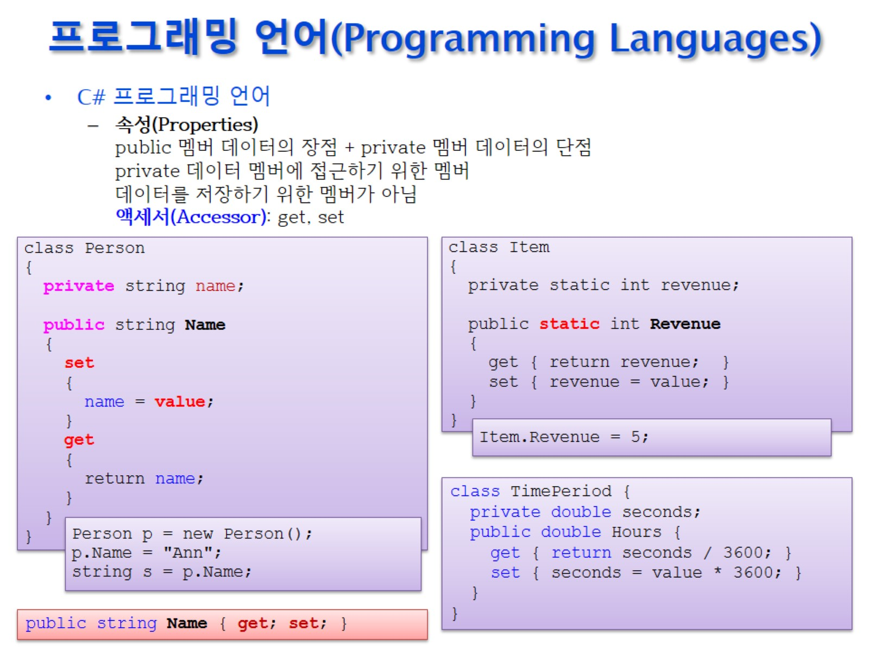
프로그래밍 언어(Programming Languages)
별명

Slide 20
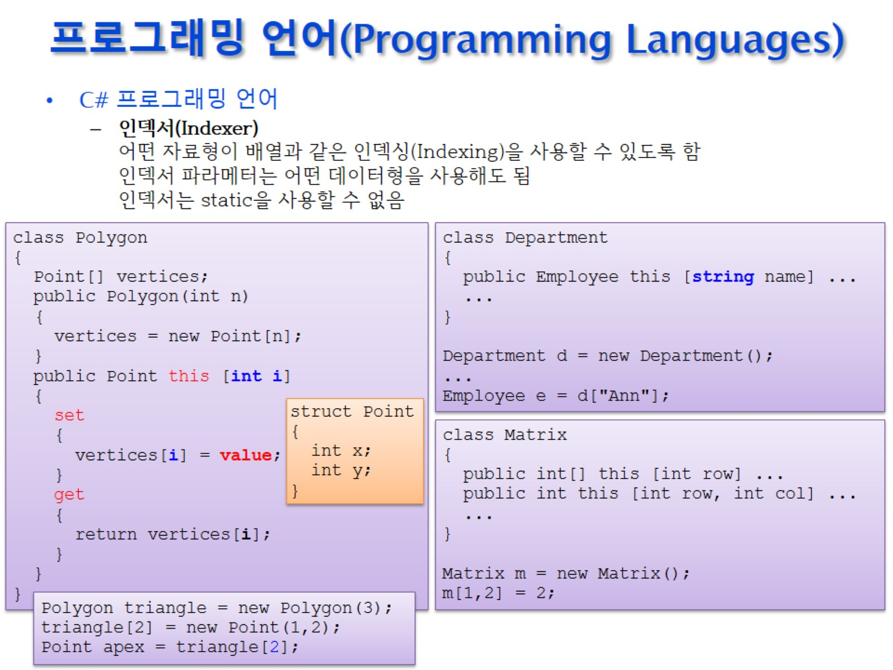
프로그래밍 언어(Programming Languages)

Slide 21
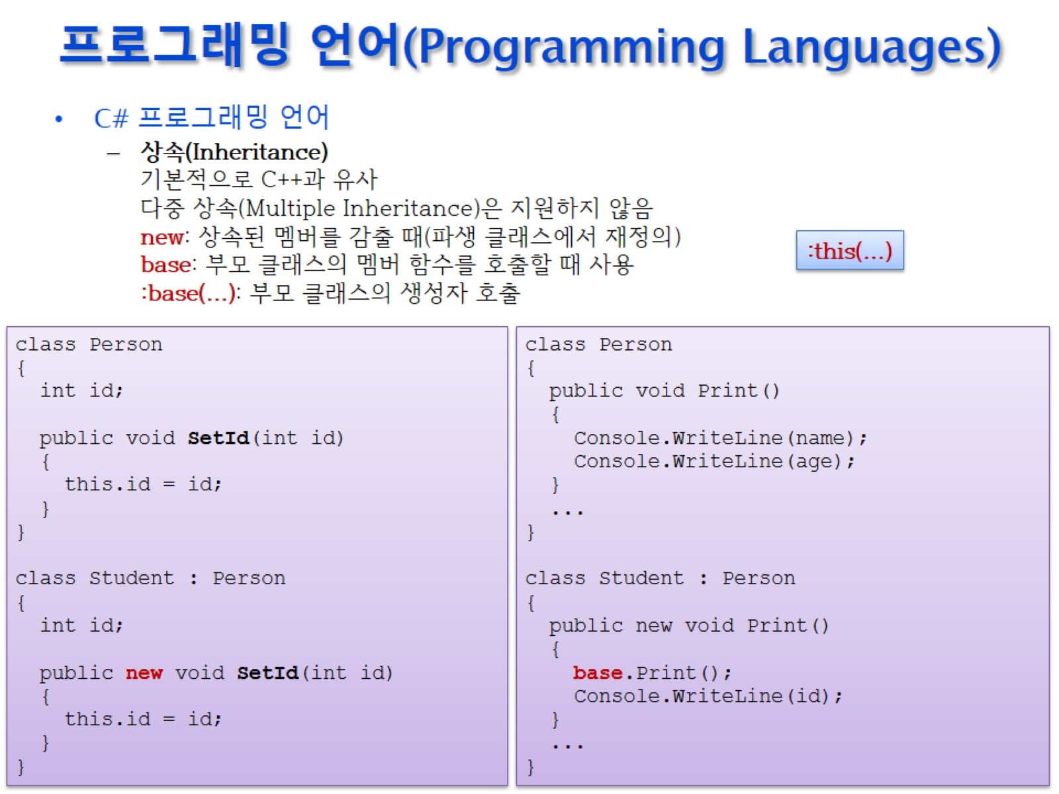
프로그래밍 언어(Programming Languages)
클레스로부터 다중상속 안되지만
인터페이스로부터 다중상속은 지원
재 정의 할려면 new 써야됨

Slide 22
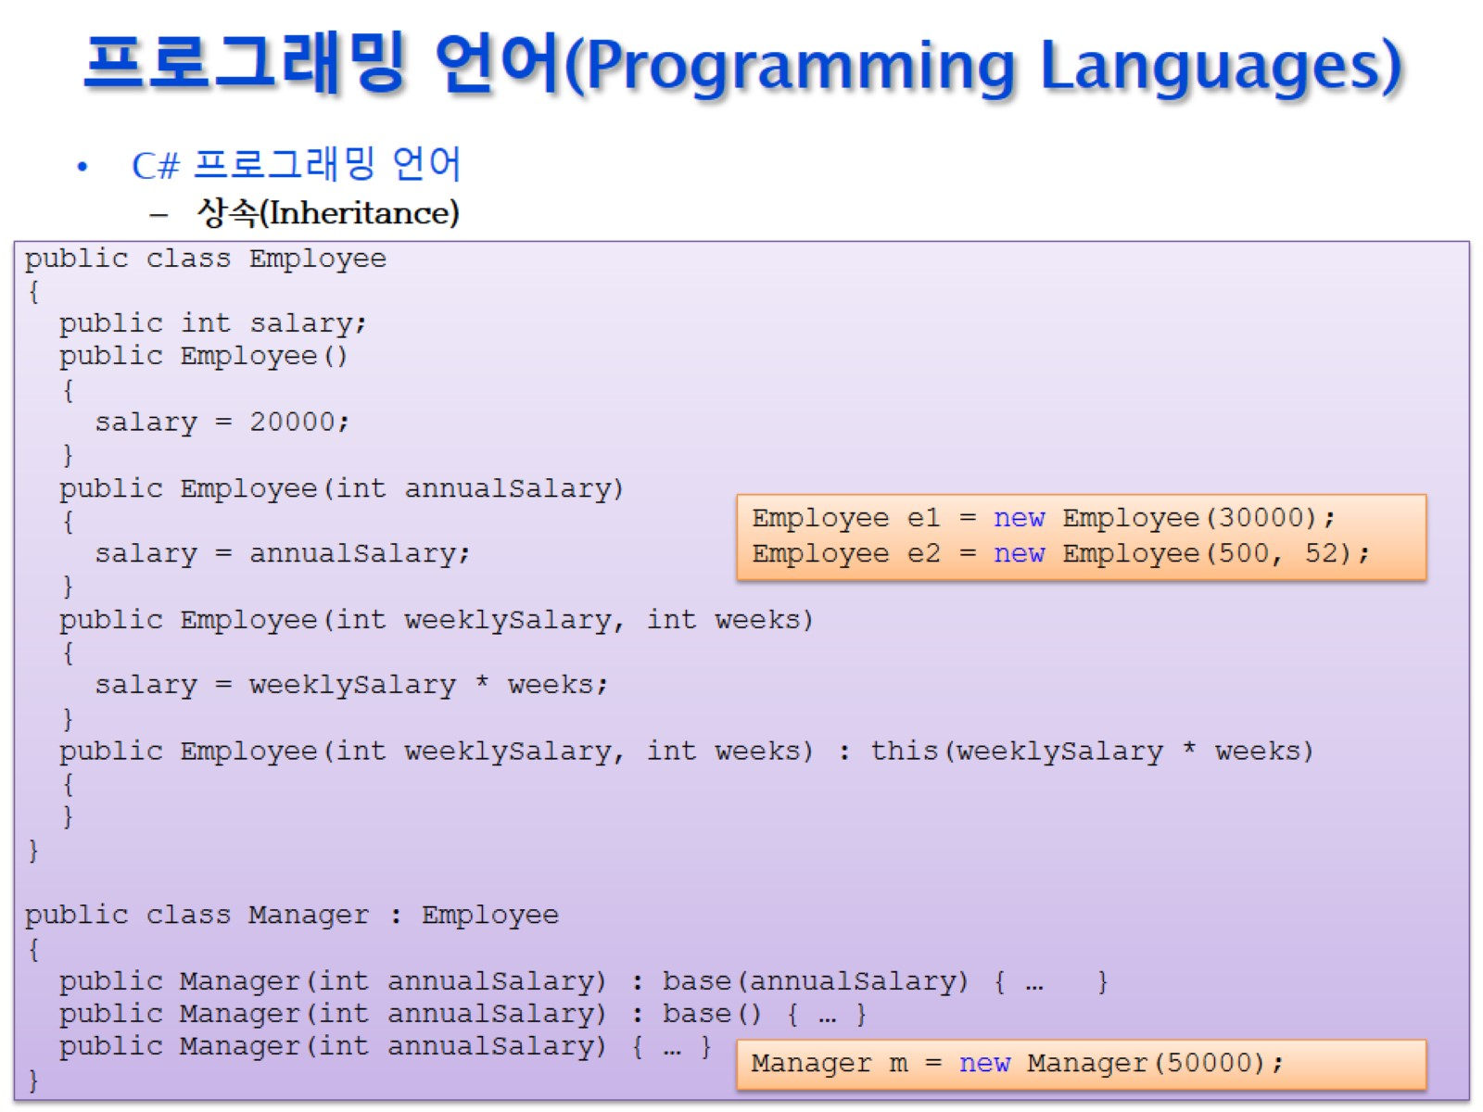
프로그래밍 언어(Programming Languages)

Slide 23
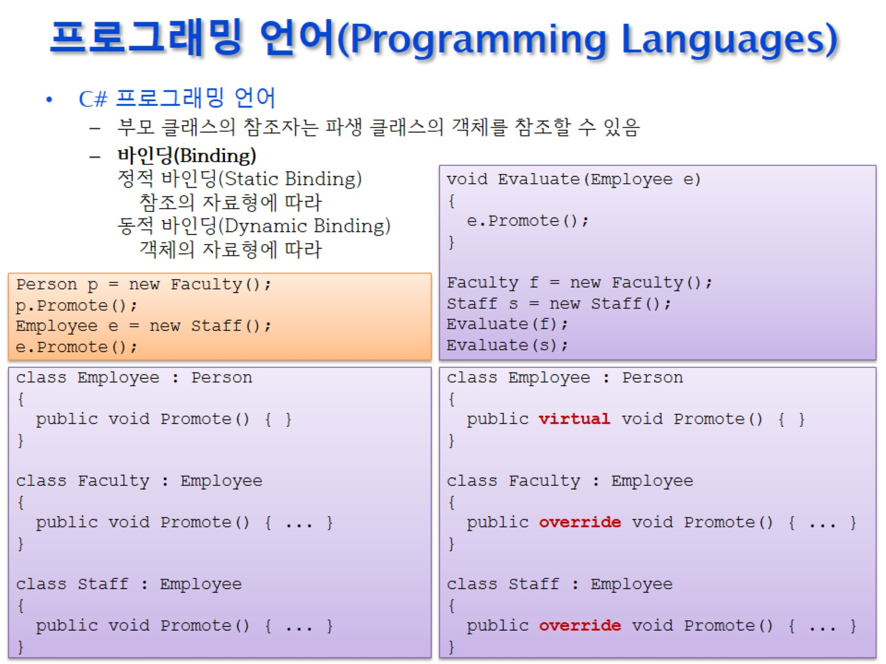
프로그래밍 언어(Programming Languages)

Slide 24
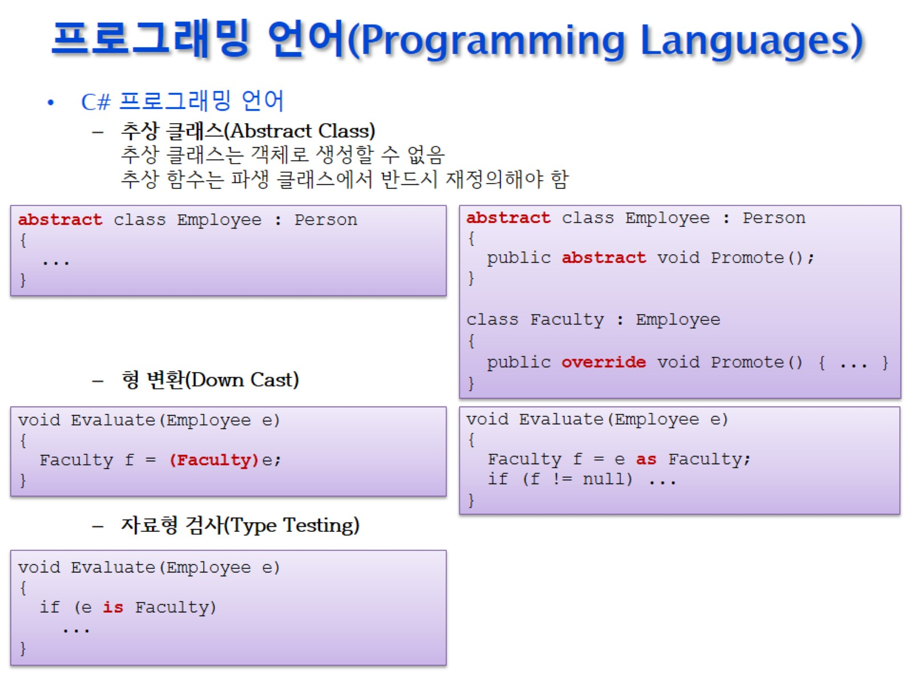
프로그래밍 언어(Programming Languages)

Slide 25
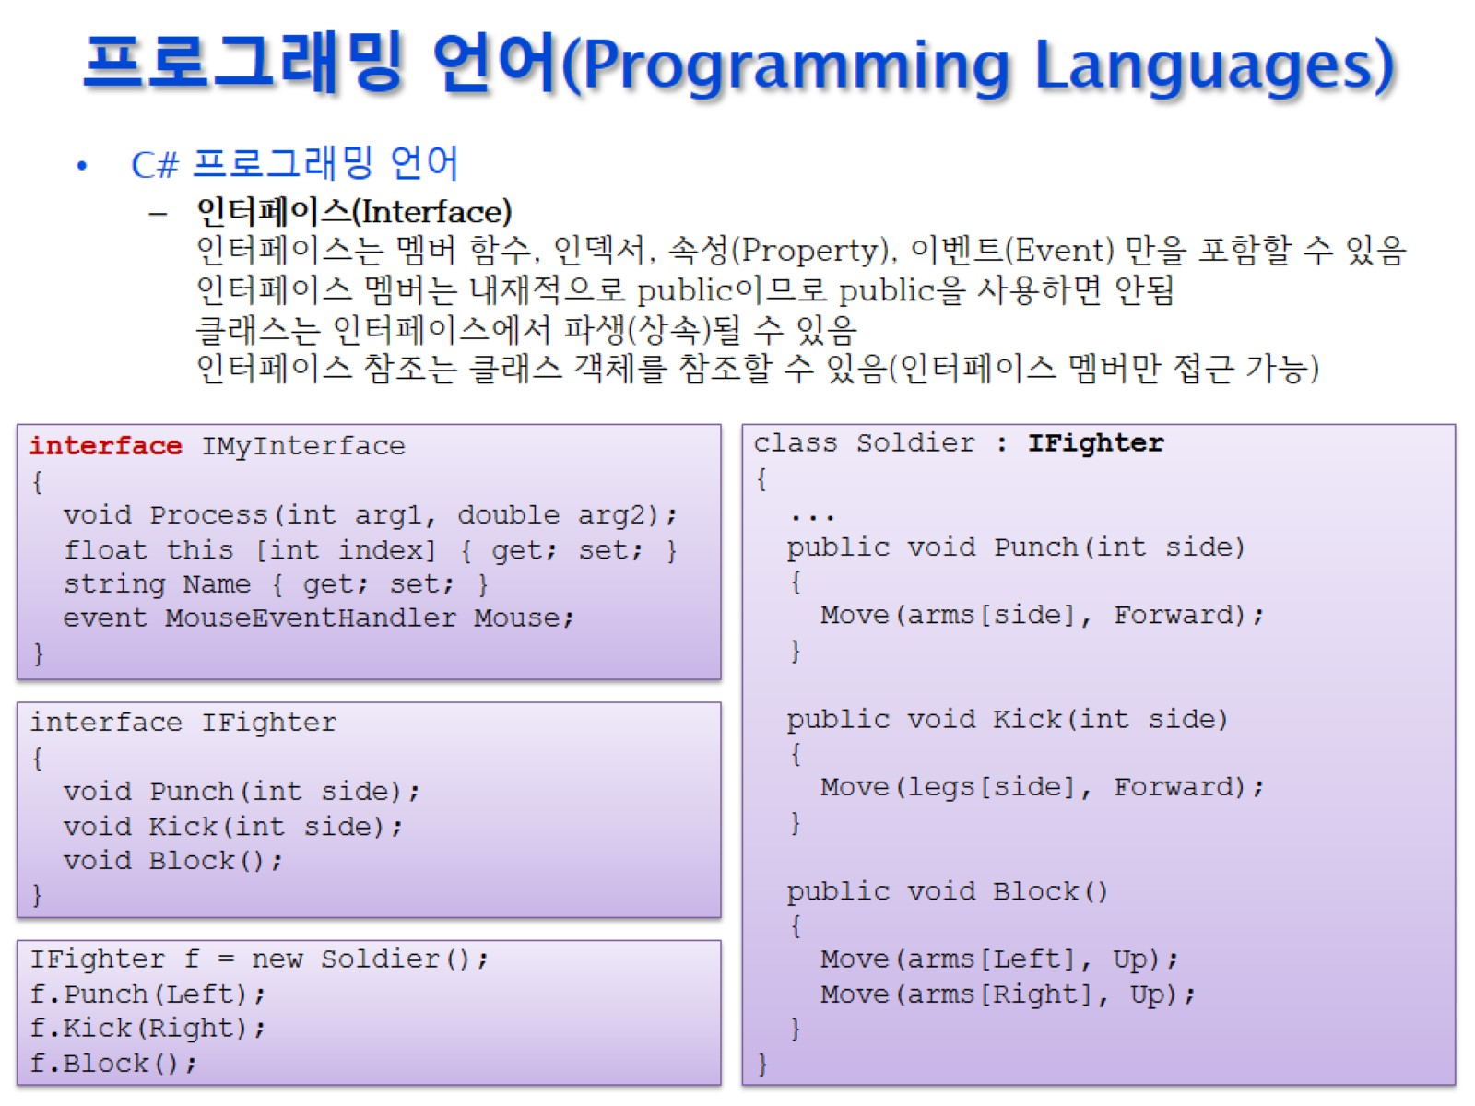
프로그래밍 언어(Programming Languages)

Slide 26
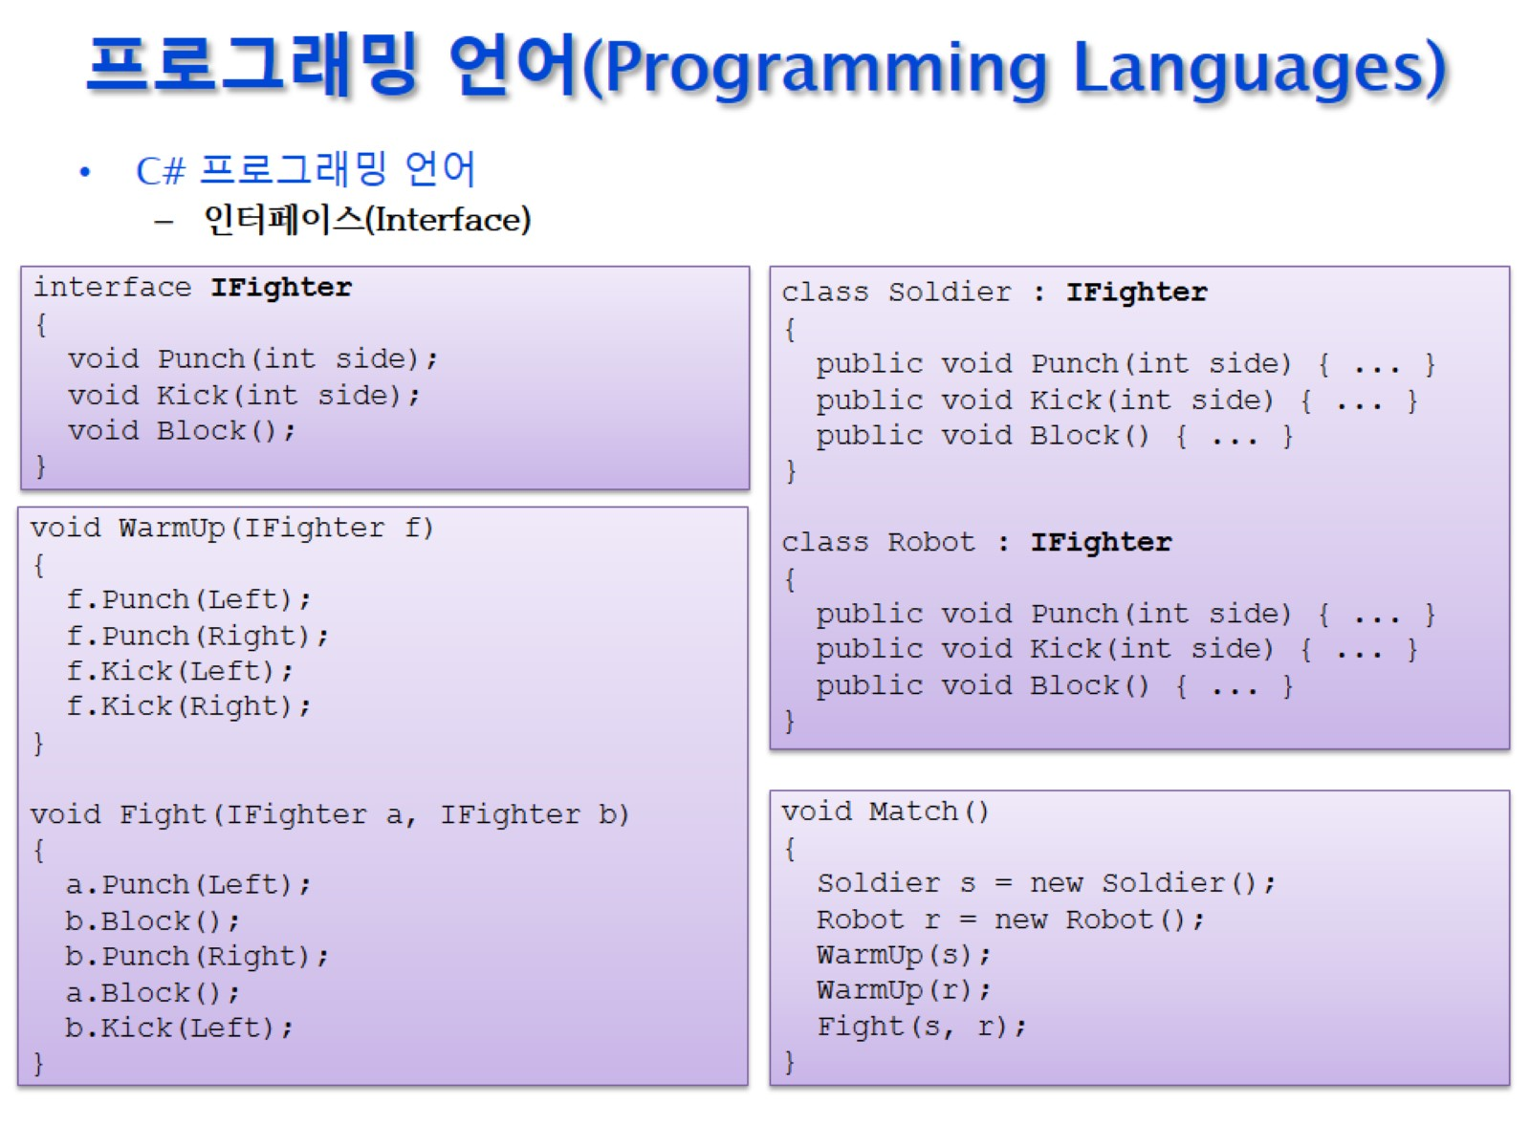
프로그래밍 언어(Programming Languages)

Slide 27
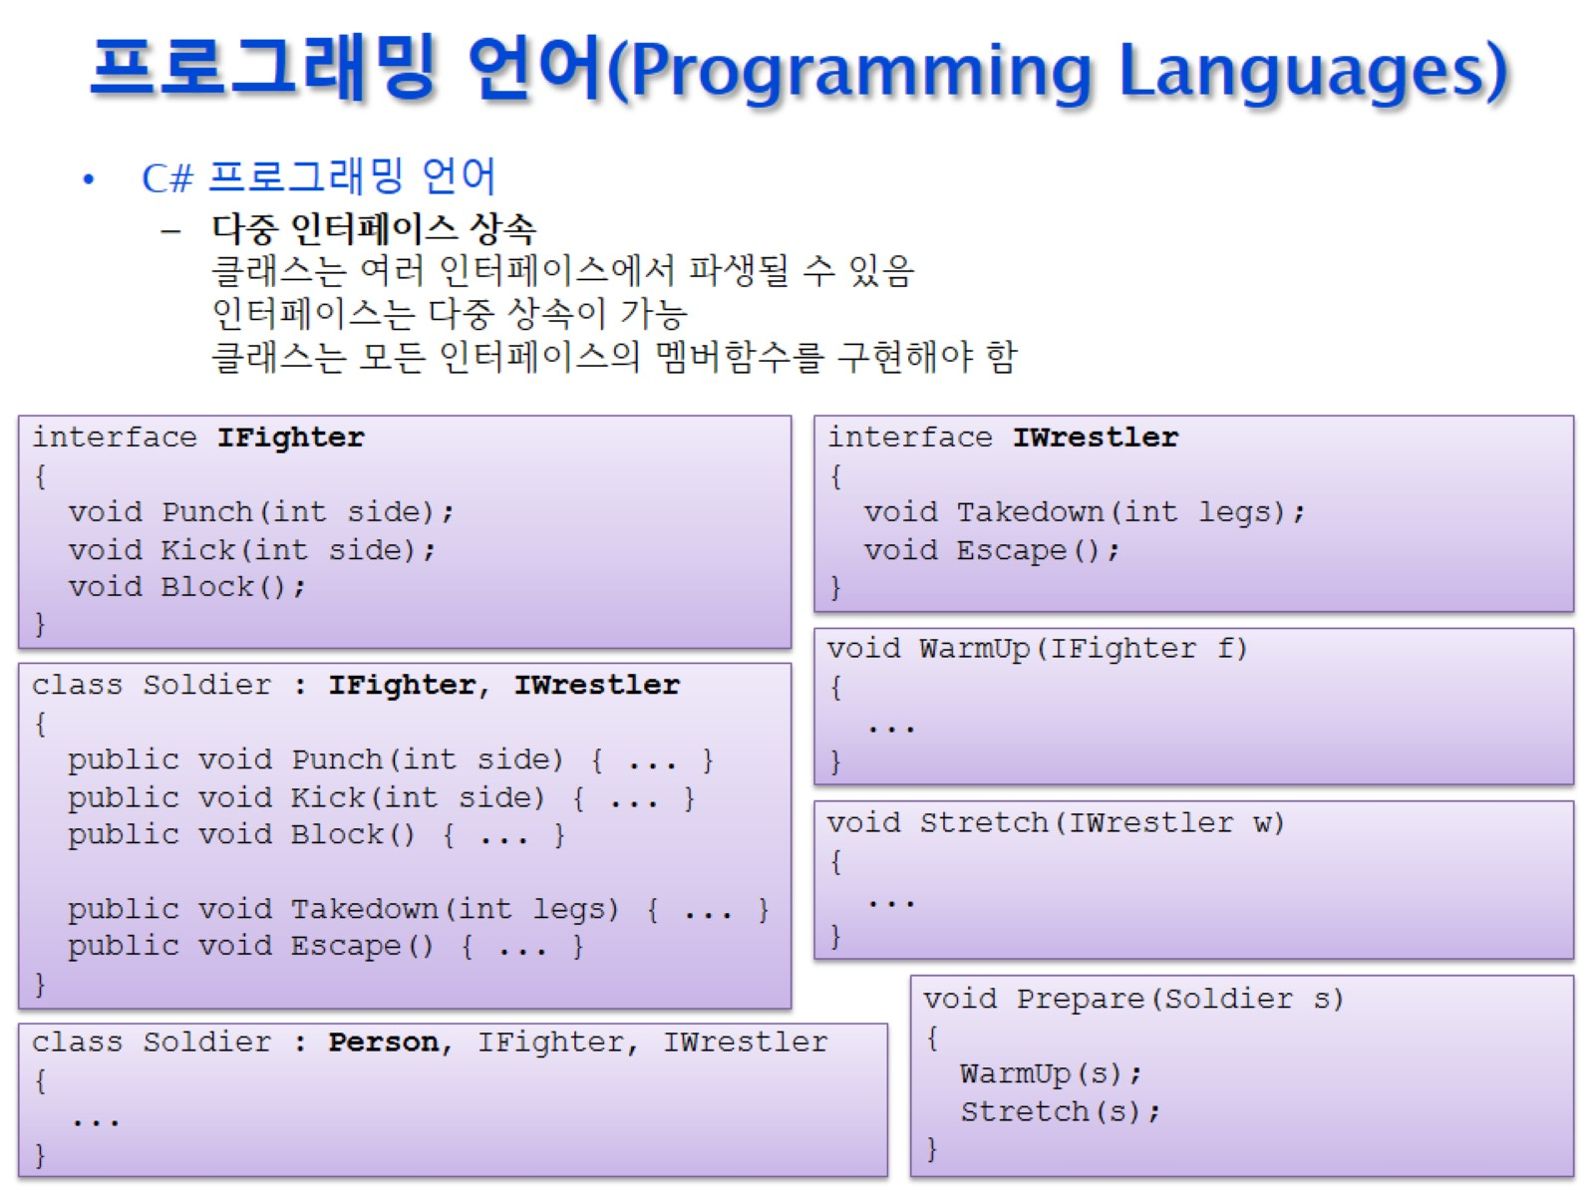
프로그래밍 언어(Programming Languages)

Slide 28
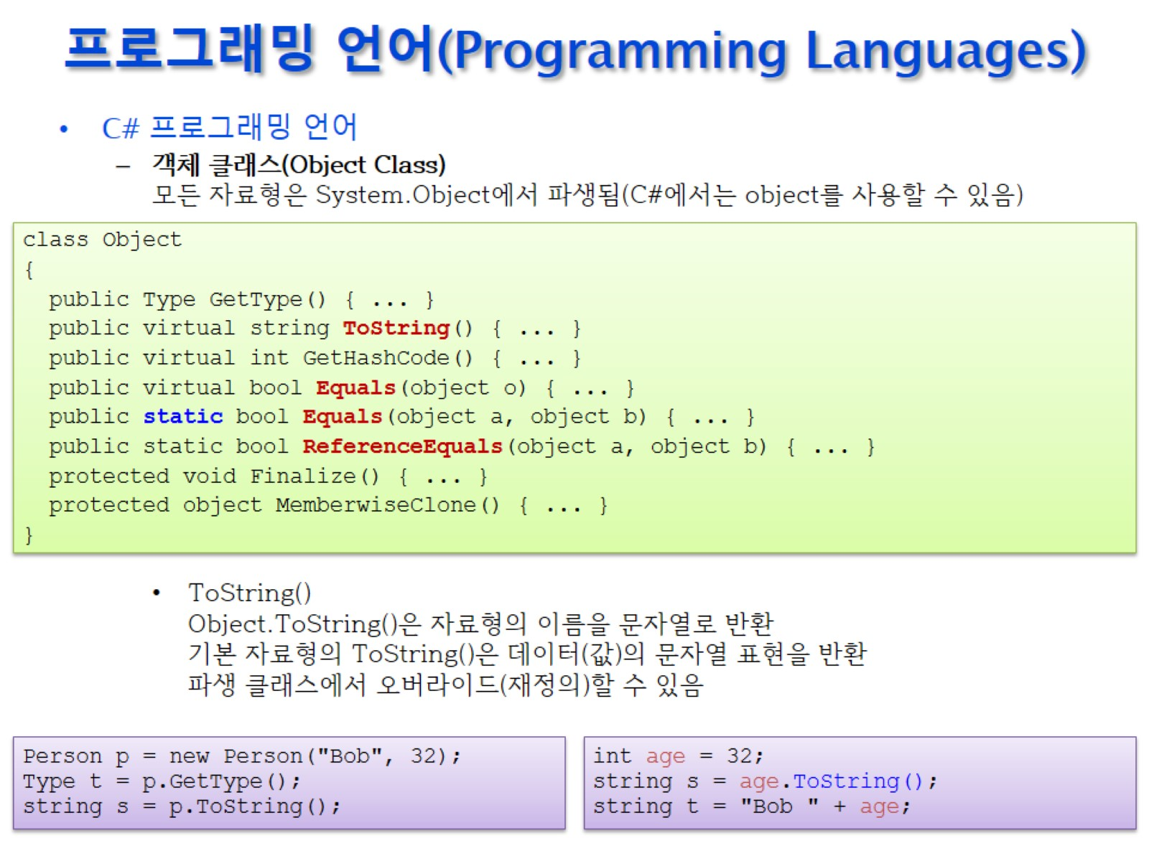
프로그래밍 언어(Programming Languages)

Slide 29
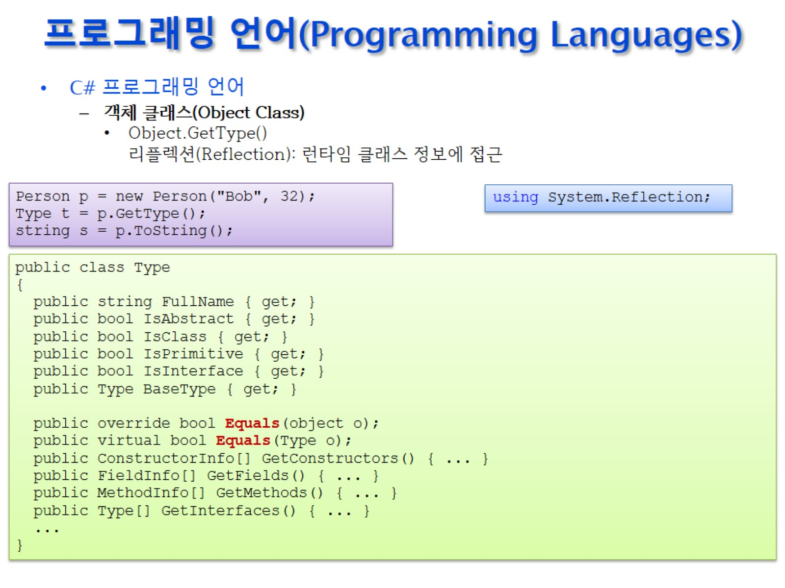
프로그래밍 언어(Programming Languages)

Slide 30
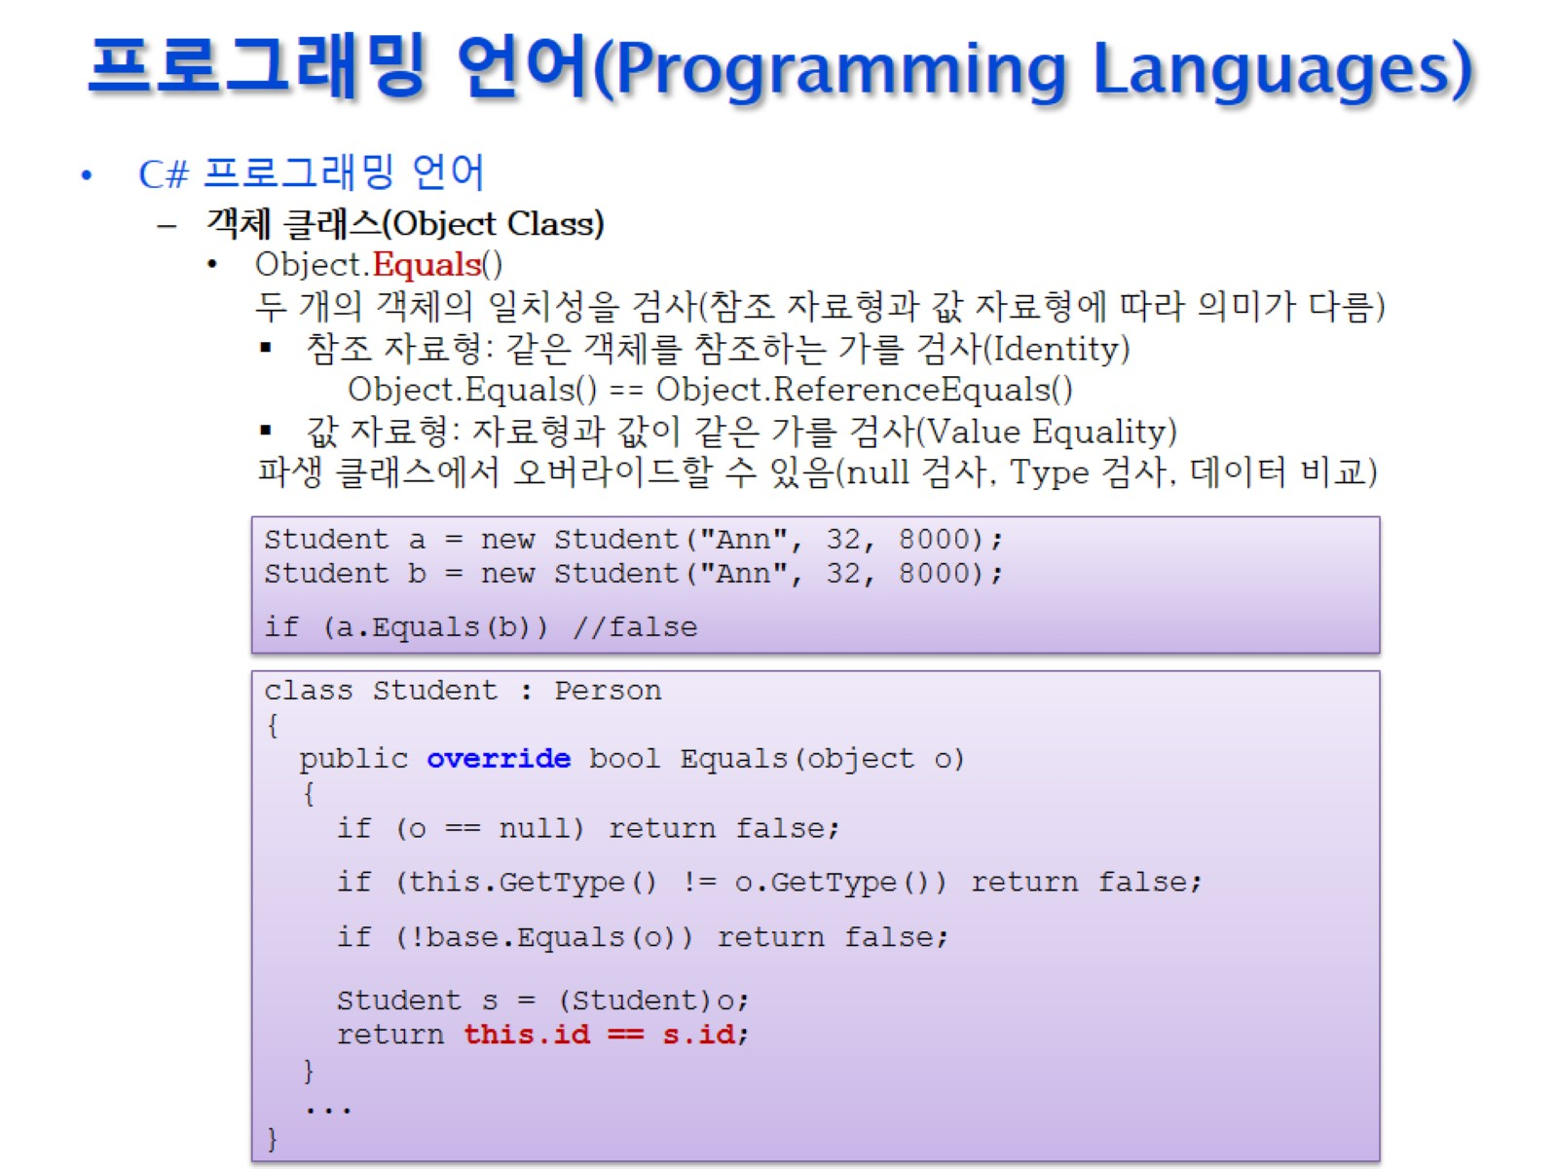
프로그래밍 언어(Programming Languages)

Slide 31
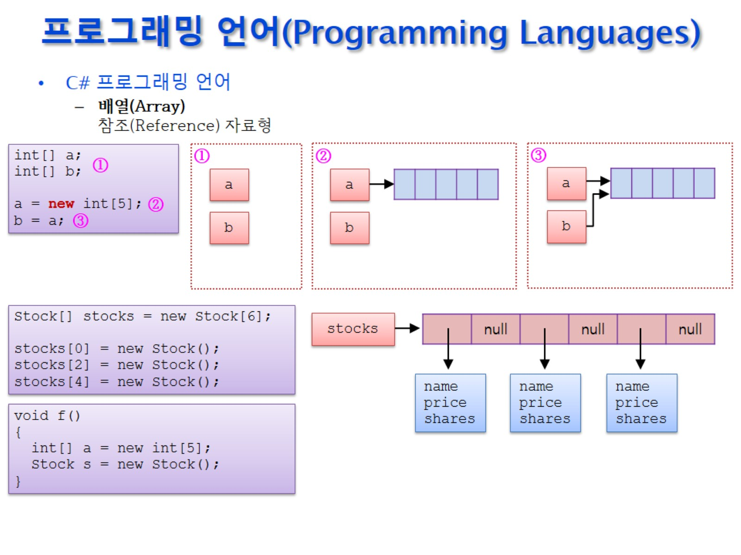
프로그래밍 언어(Programming Languages)

Slide 32
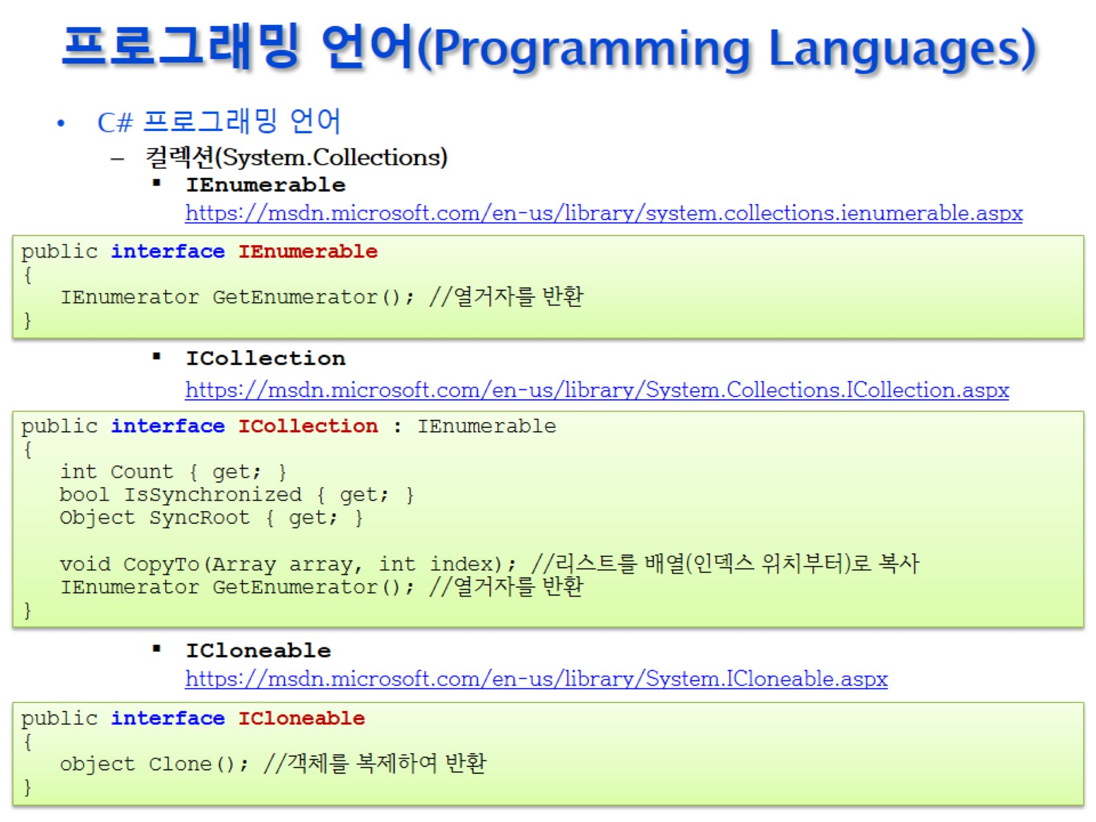
프로그래밍 언어(Programming Languages)

Slide 33
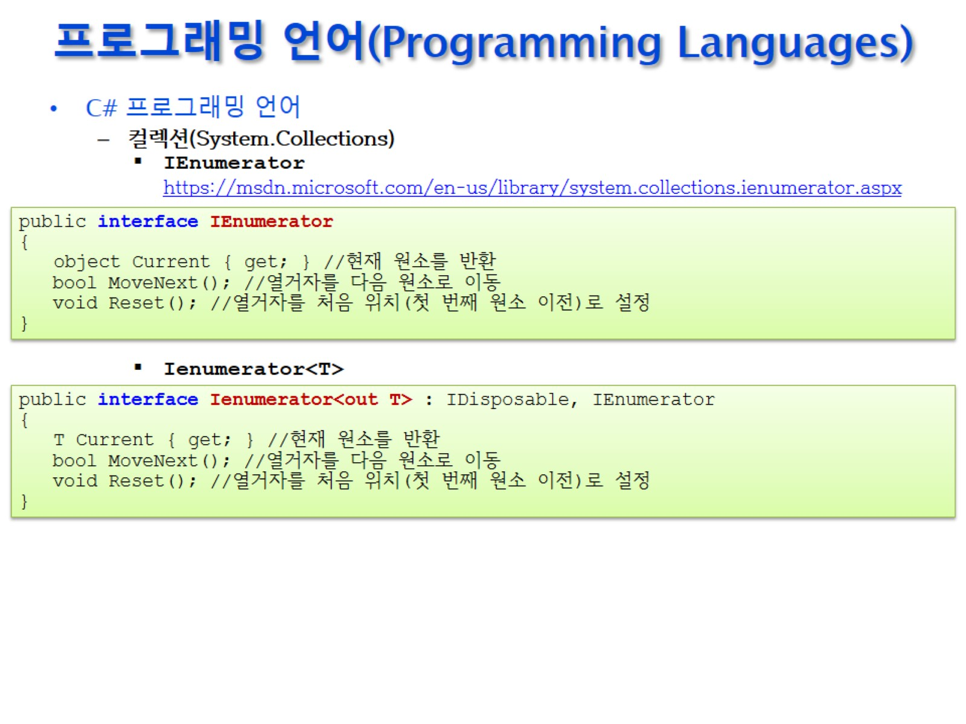
프로그래밍 언어(Programming Languages)

Slide 34
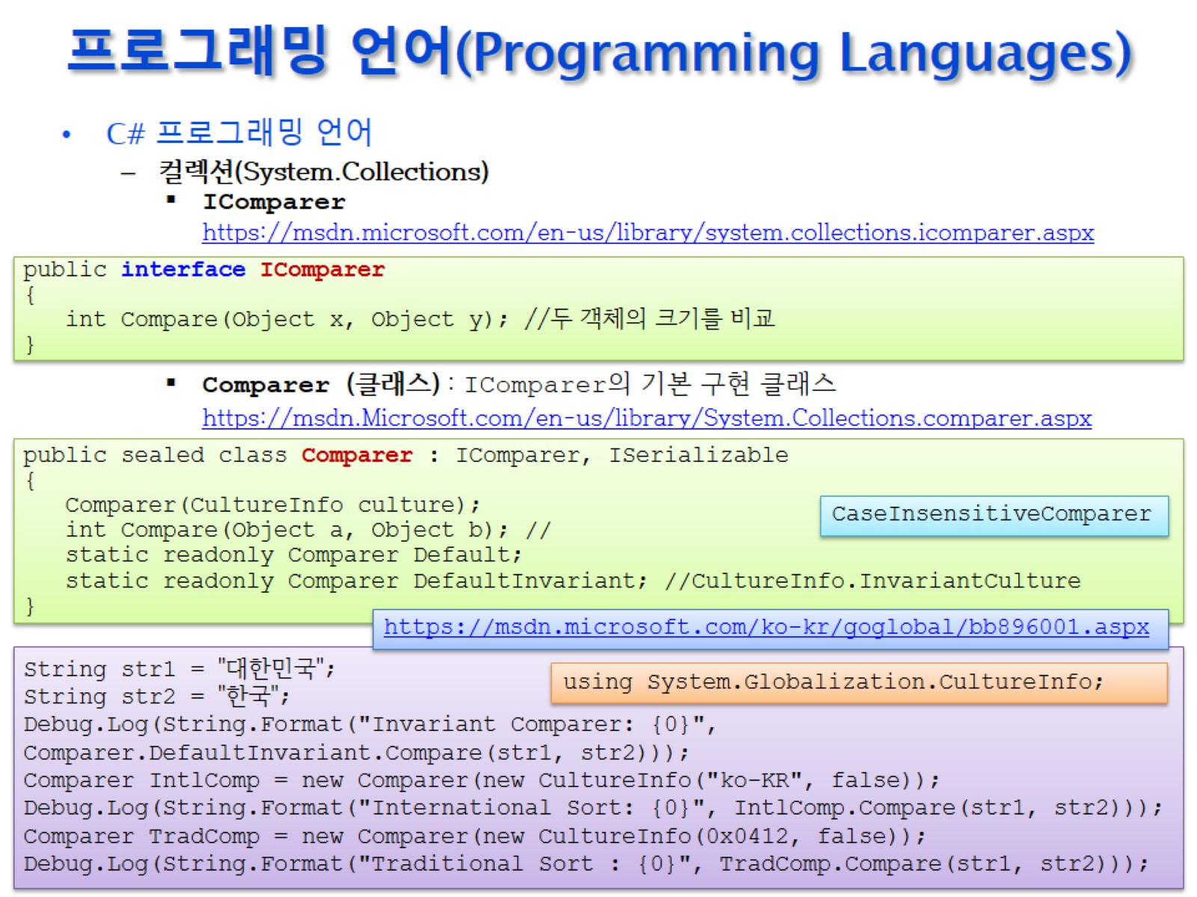
프로그래밍 언어(Programming Languages)

Slide 35
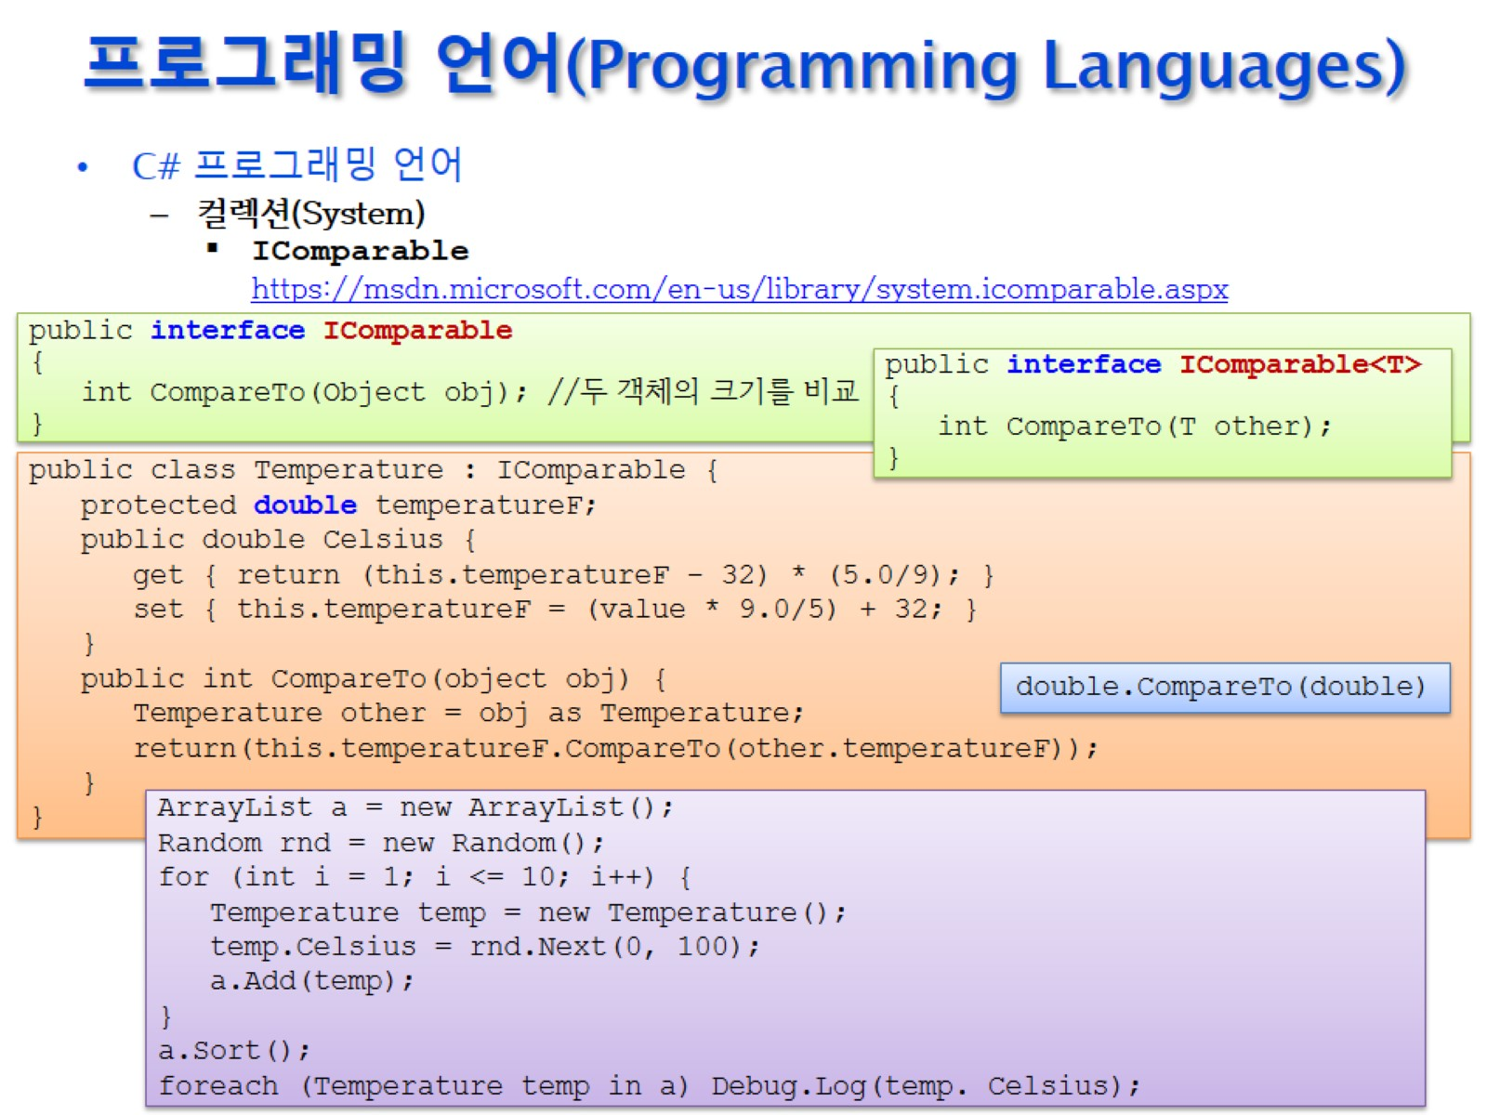
프로그래밍 언어(Programming Languages)

Slide 36
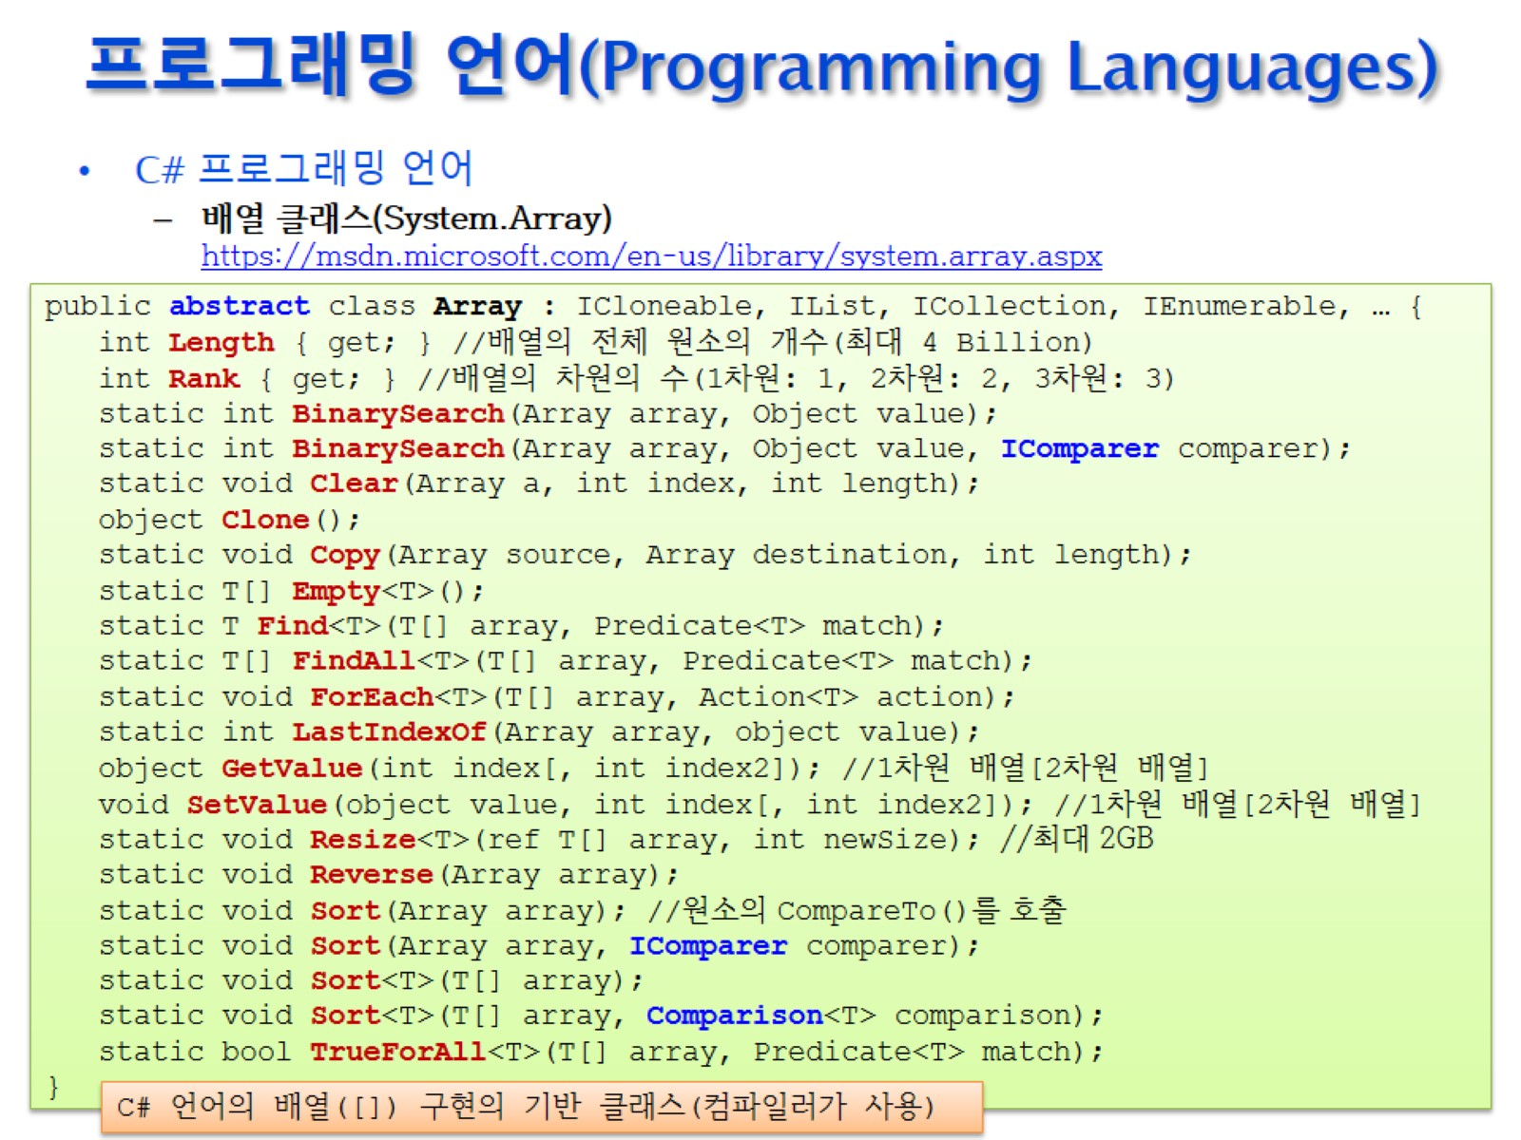
프로그래밍 언어(Programming Languages)

Slide 37
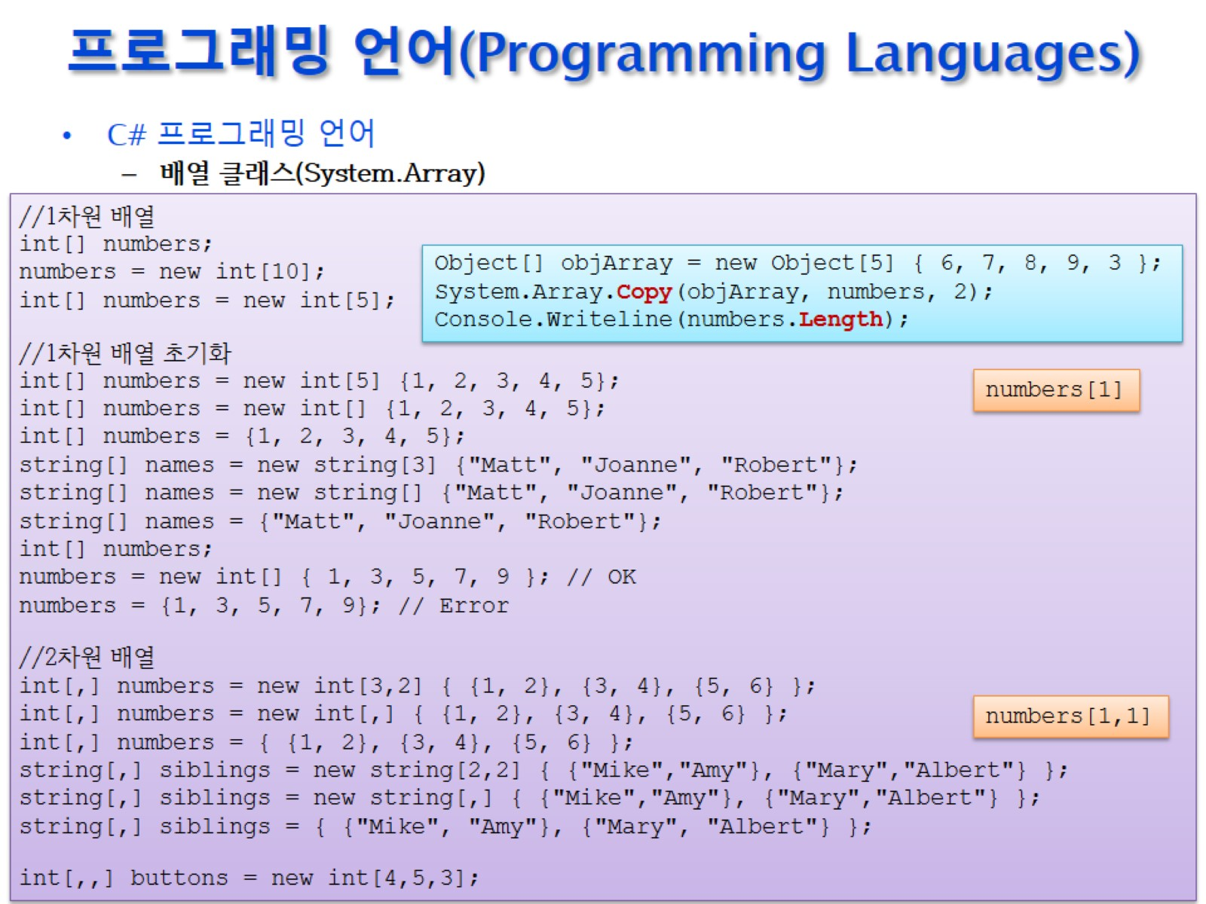
프로그래밍 언어(Programming Languages)

Slide 38
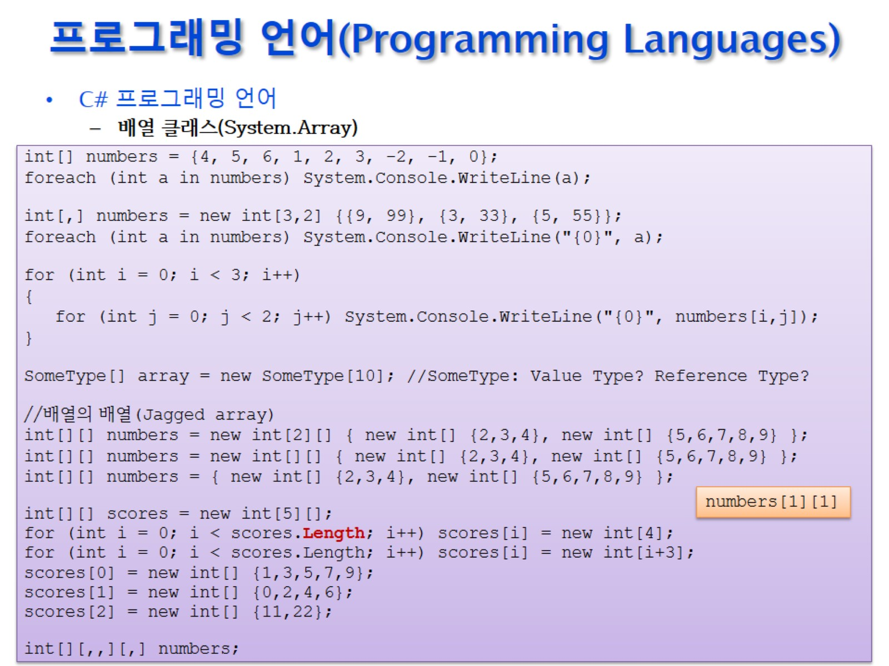
프로그래밍 언어(Programming Languages)

Slide 39
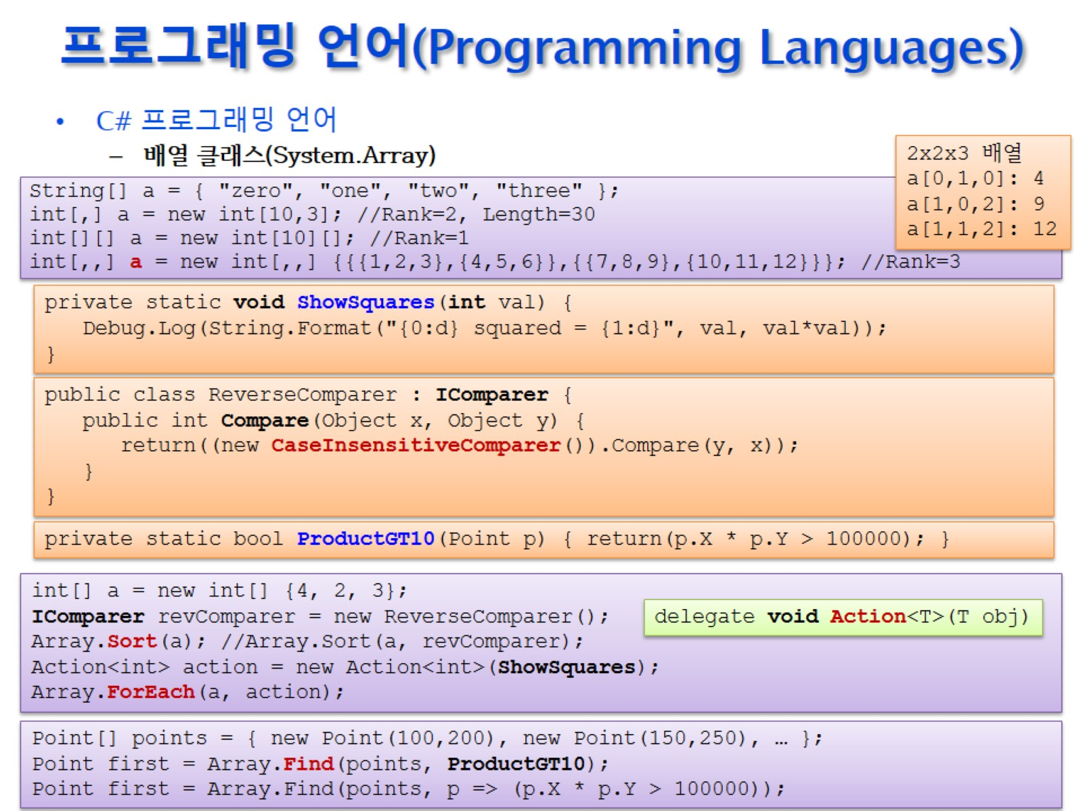
프로그래밍 언어(Programming Languages)

Slide 40
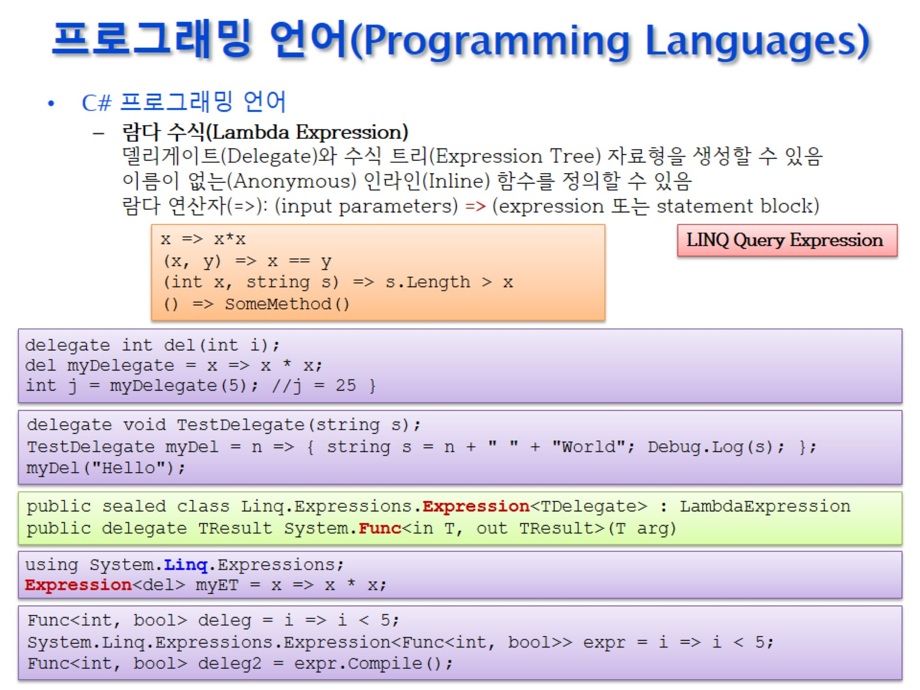
프로그래밍 언어(Programming Languages)

Slide 41
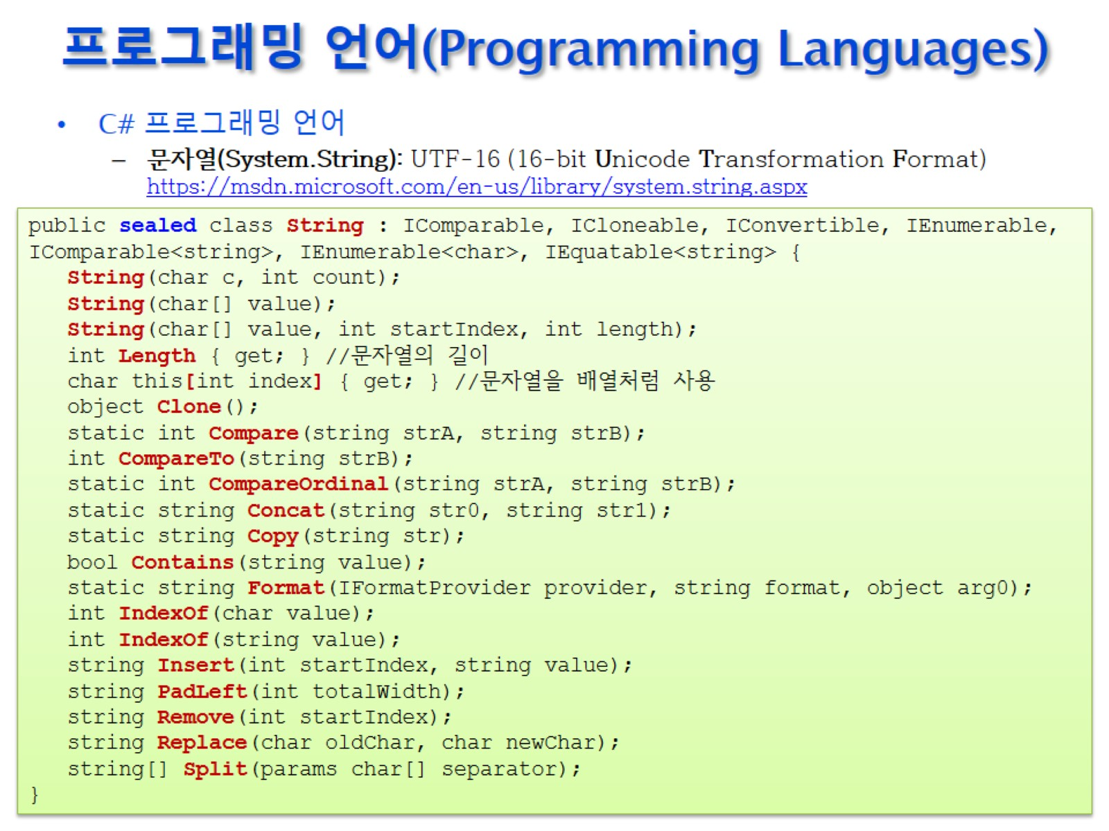
프로그래밍 언어(Programming Languages)

Slide 42
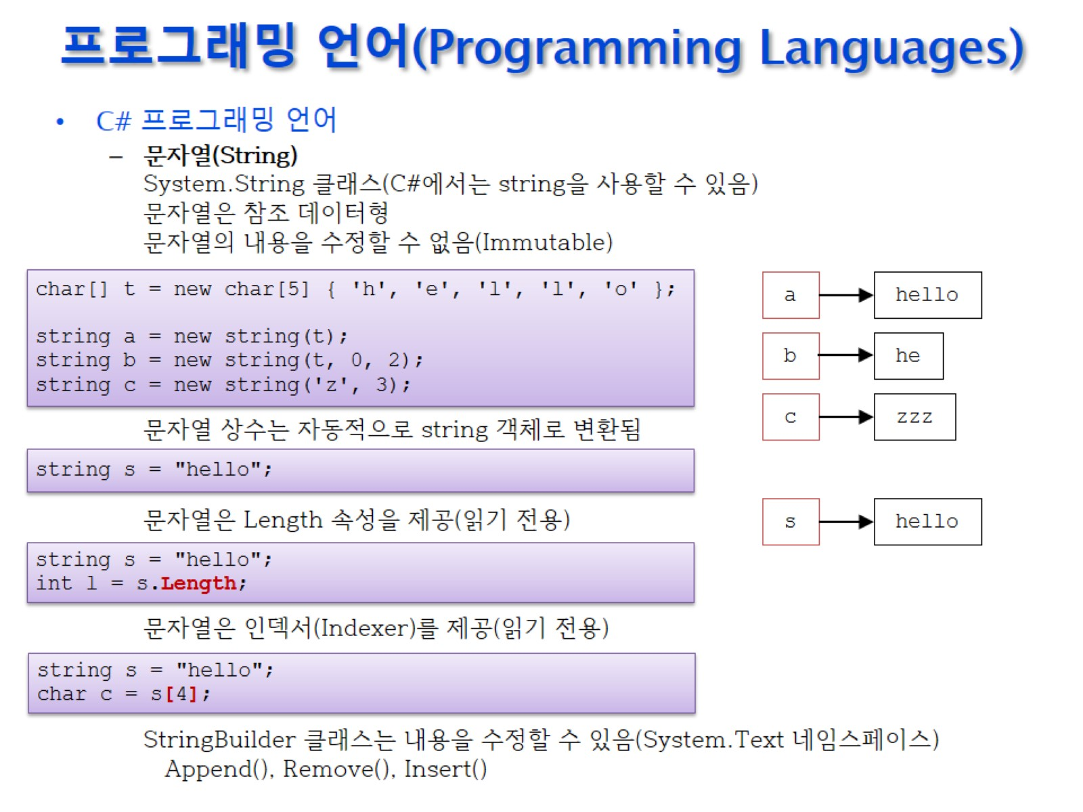
프로그래밍 언어(Programming Languages)

Slide 43
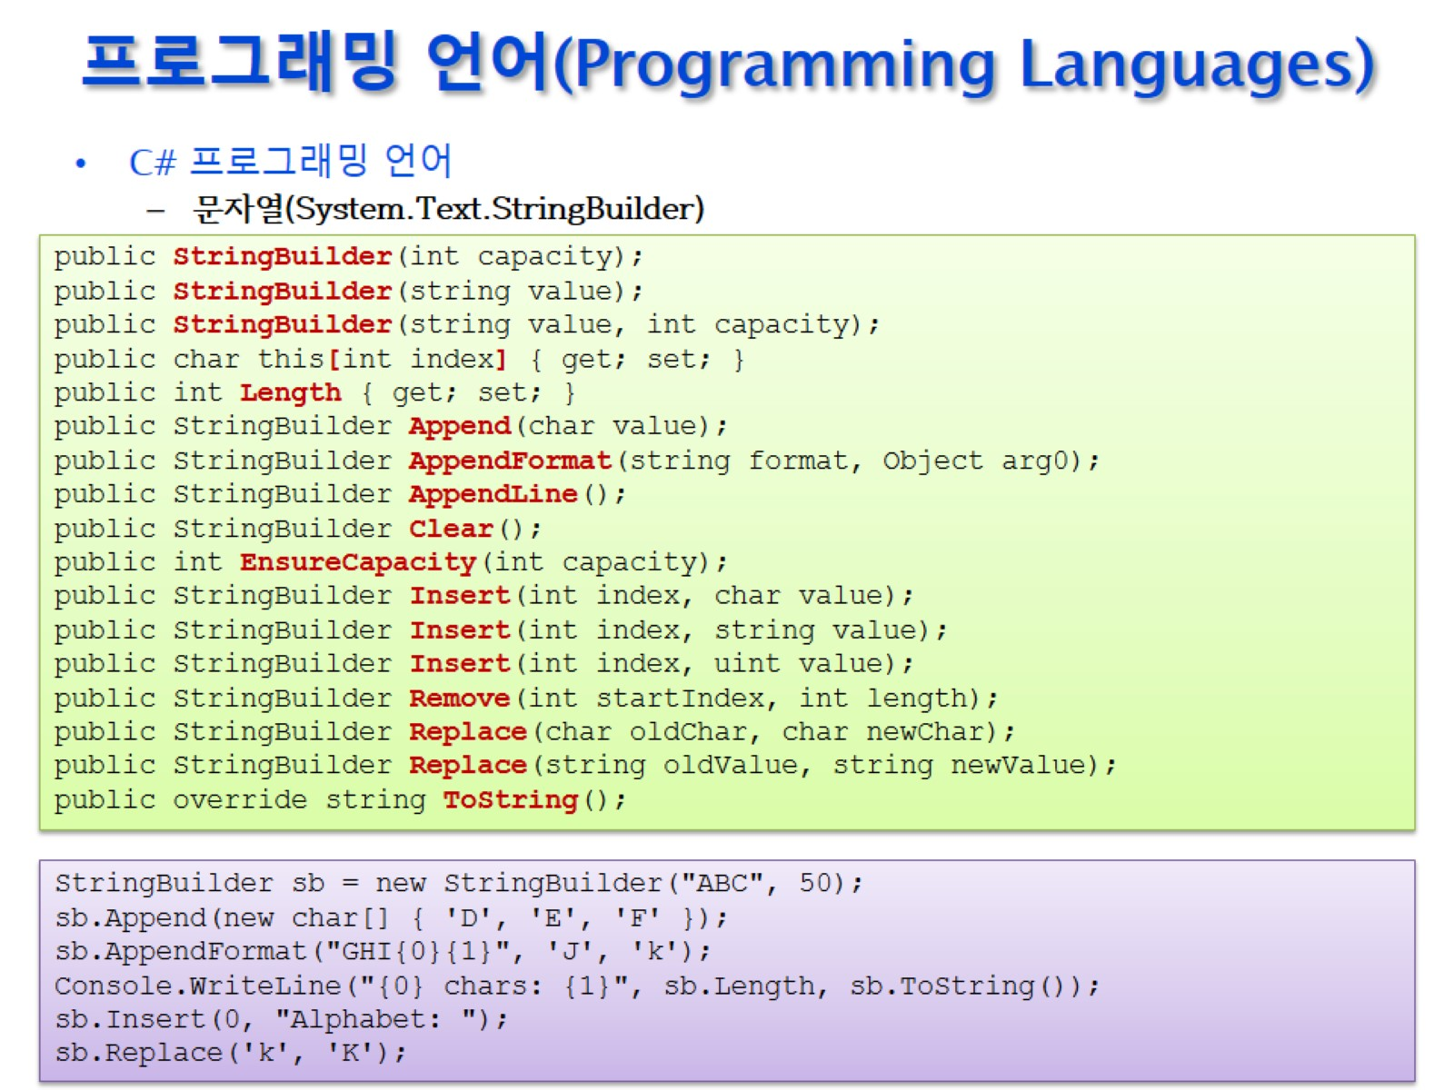
프로그래밍 언어(Programming Languages)

Slide 44
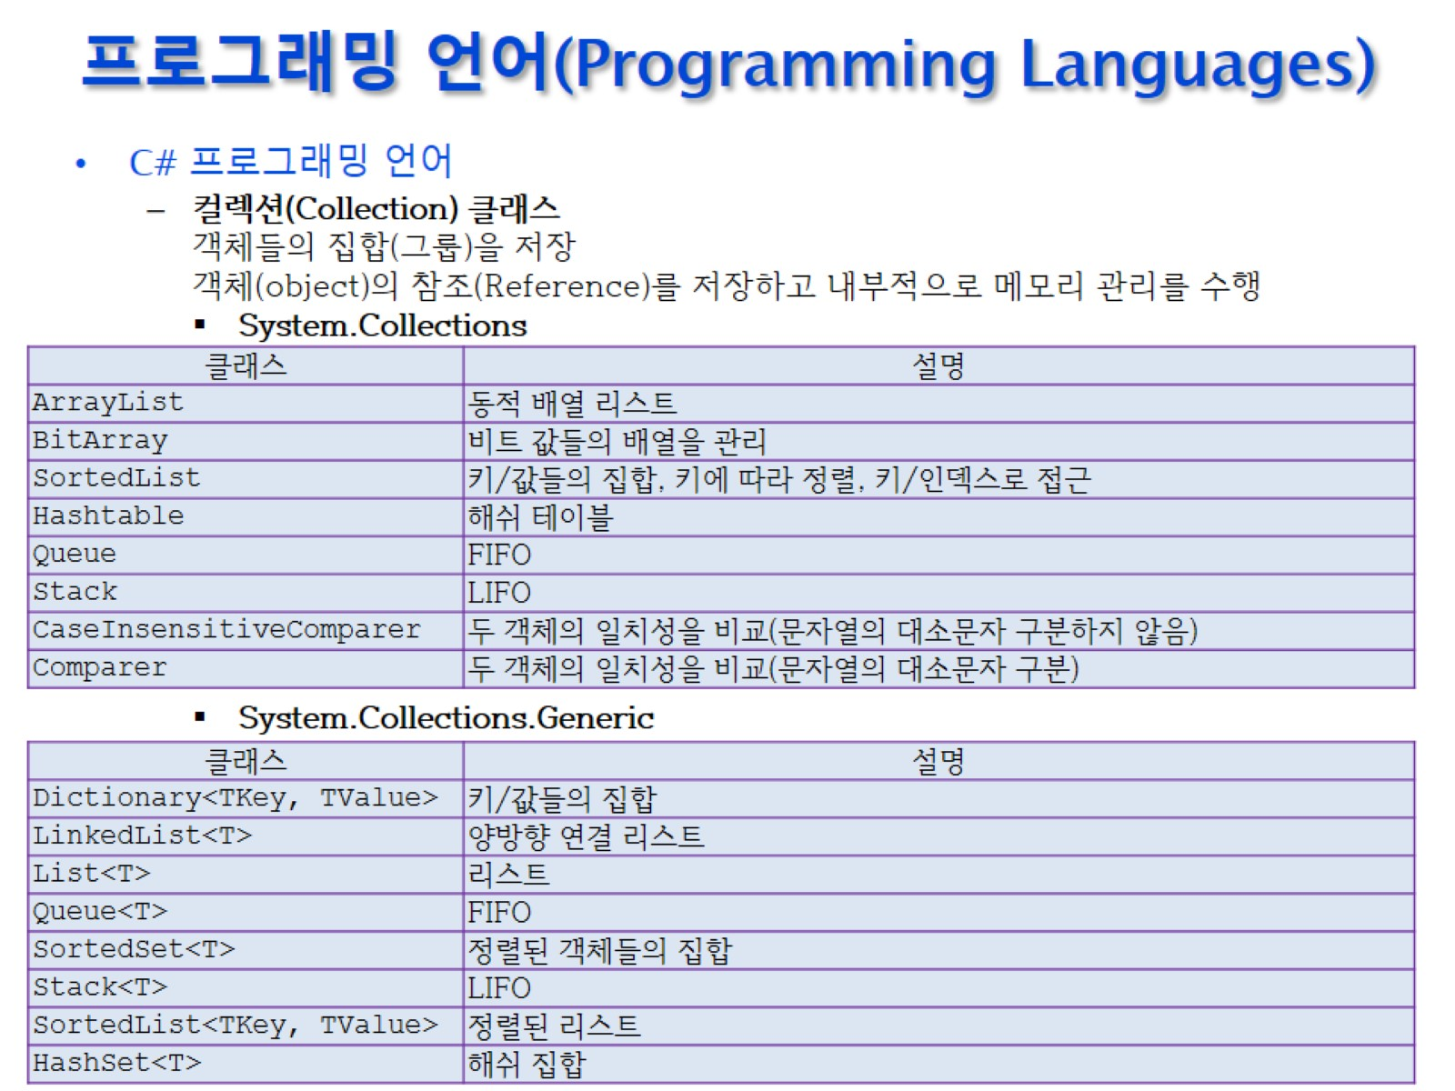
프로그래밍 언어(Programming Languages)

Slide 45
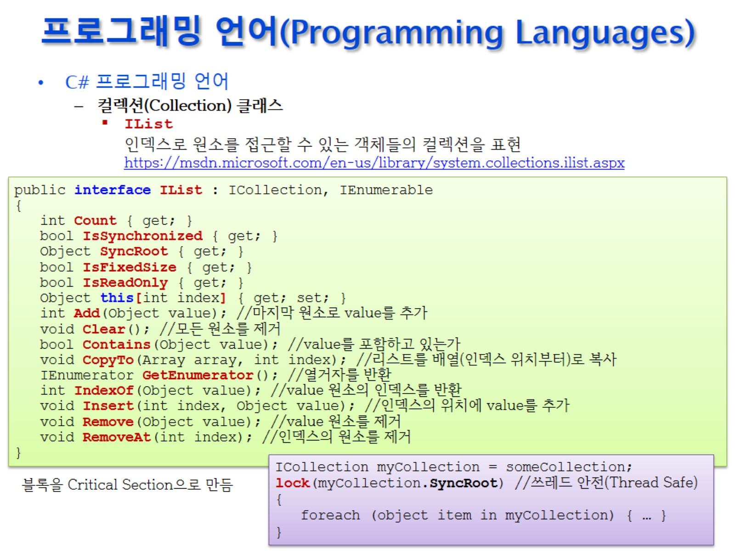
프로그래밍 언어(Programming Languages)

Slide 46
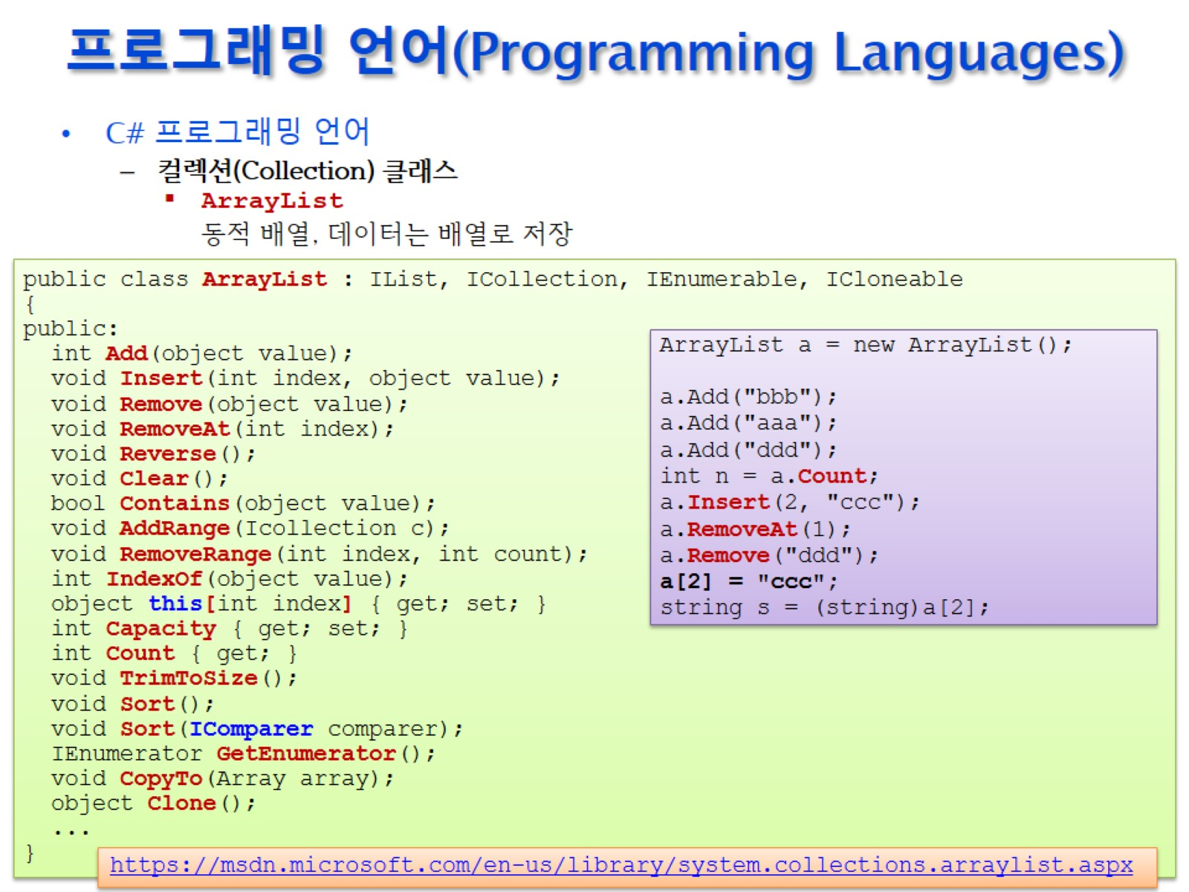
프로그래밍 언어(Programming Languages)

Slide 47
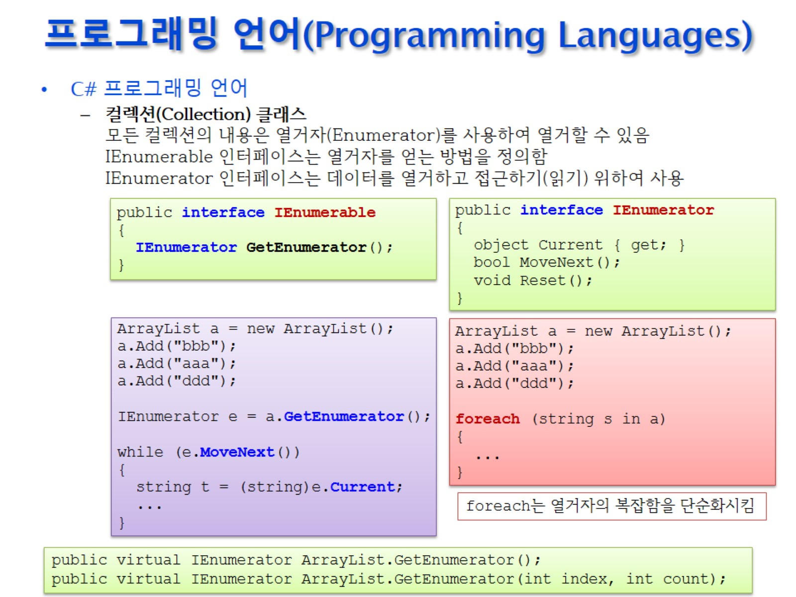
프로그래밍 언어(Programming Languages)

Slide 48
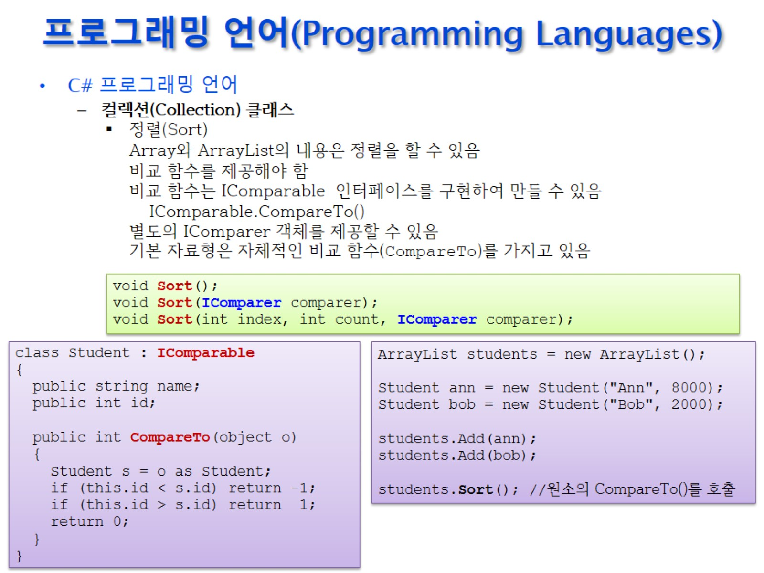
프로그래밍 언어(Programming Languages)

Slide 49
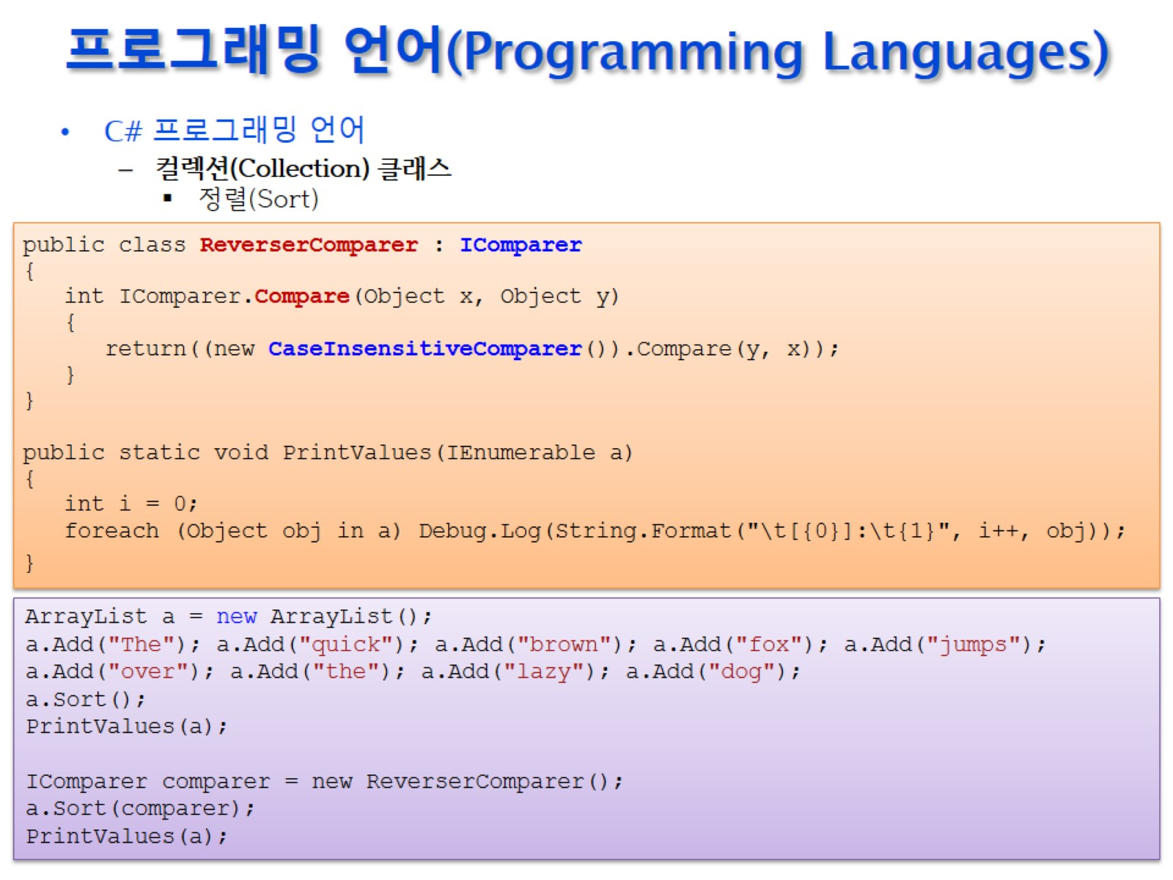
프로그래밍 언어(Programming Languages)

Slide 50
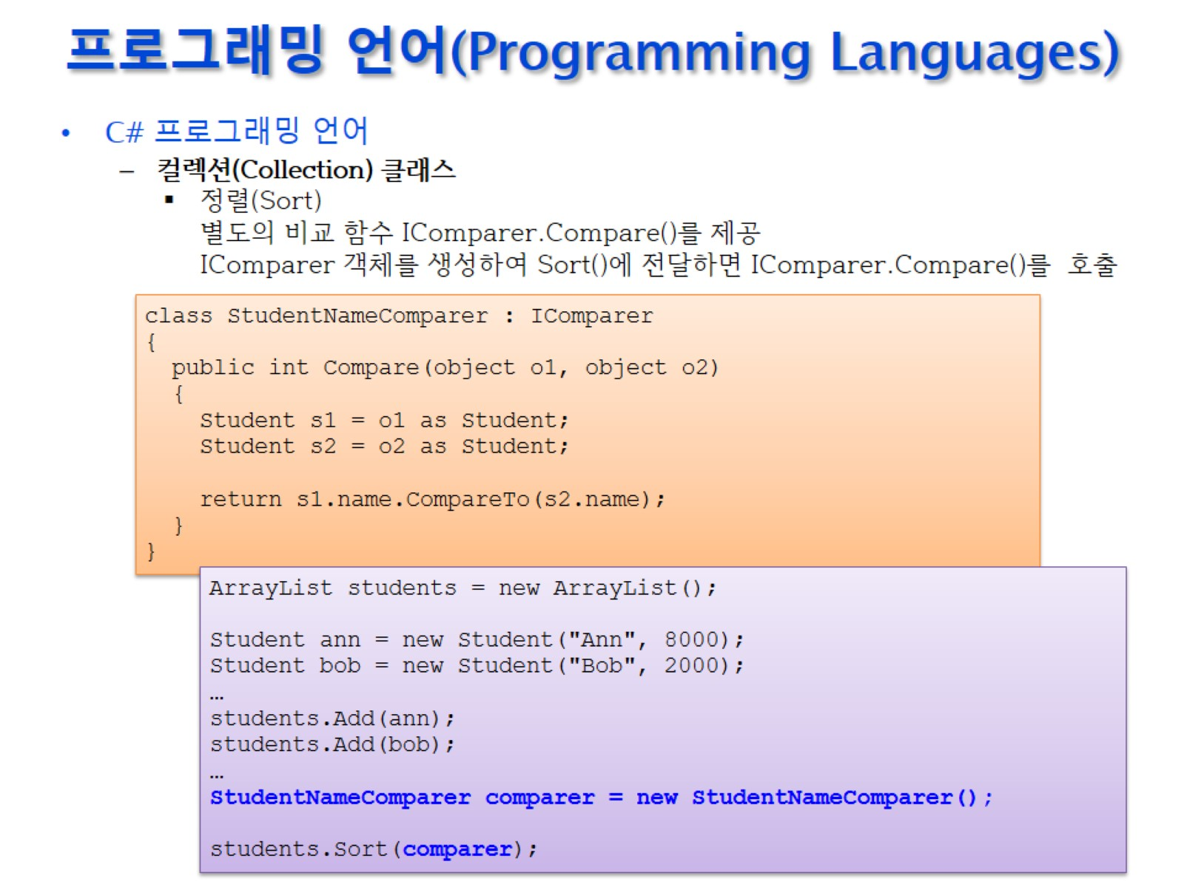
프로그래밍 언어(Programming Languages)

Slide 51

프로그래밍 언어(Programming Languages)

Slide 52

프로그래밍 언어(Programming Languages)

Slide 53

프로그래밍 언어(Programming Languages)

Slide 54

프로그래밍 언어(Programming Languages)

Slide 55

프로그래밍 언어(Programming Languages)

Slide 56

프로그래밍 언어(Programming Languages)

Slide 57

프로그래밍 언어(Programming Languages)

Slide 58

프로그래밍 언어(Programming Languages)

Slide 59

프로그래밍 언어(Programming Languages)

Slide 60

프로그래밍 언어(Programming Languages)

Slide 61

프로그래밍 언어(Programming Languages)

Slide 62

프로그래밍 언어(Programming Languages)

Slide 63

프로그래밍 언어(Programming Languages)

Slide 64

프로그래밍 언어(Programming Languages)

Slide 65

프로그래밍 언어(Programming Languages)

Slide 66

프로그래밍 언어(Programming Languages)

Slide 67

프로그래밍 언어(Programming Languages)

Slide 68

프로그래밍 언어(Programming Languages)

Slide 69

프로그래밍 언어(Programming Languages)

Slide 70

프로그래밍 언어(Programming Languages)

Slide 71

프로그래밍 언어(Programming Languages)

Slide 72

프로그래밍 언어(Programming Languages)

Slide 73

프로그래밍 언어(Programming Languages)

Slide 74

프로그래밍 언어(Programming Languages)

Slide 75

프로그래밍 언어(Programming Languages)

Slide 76

프로그래밍 언어(Programming Languages)

Slide 77

프로그래밍 언어(Programming Languages)

Slide 78

프로그래밍 언어(Programming Languages)

Slide 79

프로그래밍 언어(Programming Languages)

Slide 80

프로그래밍 언어(Programming Languages)

Slide 81

프로그래밍 언어(Programming Languages)

